Slide 1

世间所有的一切，
都源于一场场遇见，
冷遇见暖，就有了雨，
冬遇见春，有了岁月，
天遇见地，有了永恒，
人遇见人，有了生命，
而我遇到你们，有了 。
美术组

Slide 2

靠精神站立，
靠专业行走。

Slide 3

一、任何一件事，
只要是喜欢，
再复杂也会变得简单。

Slide 4
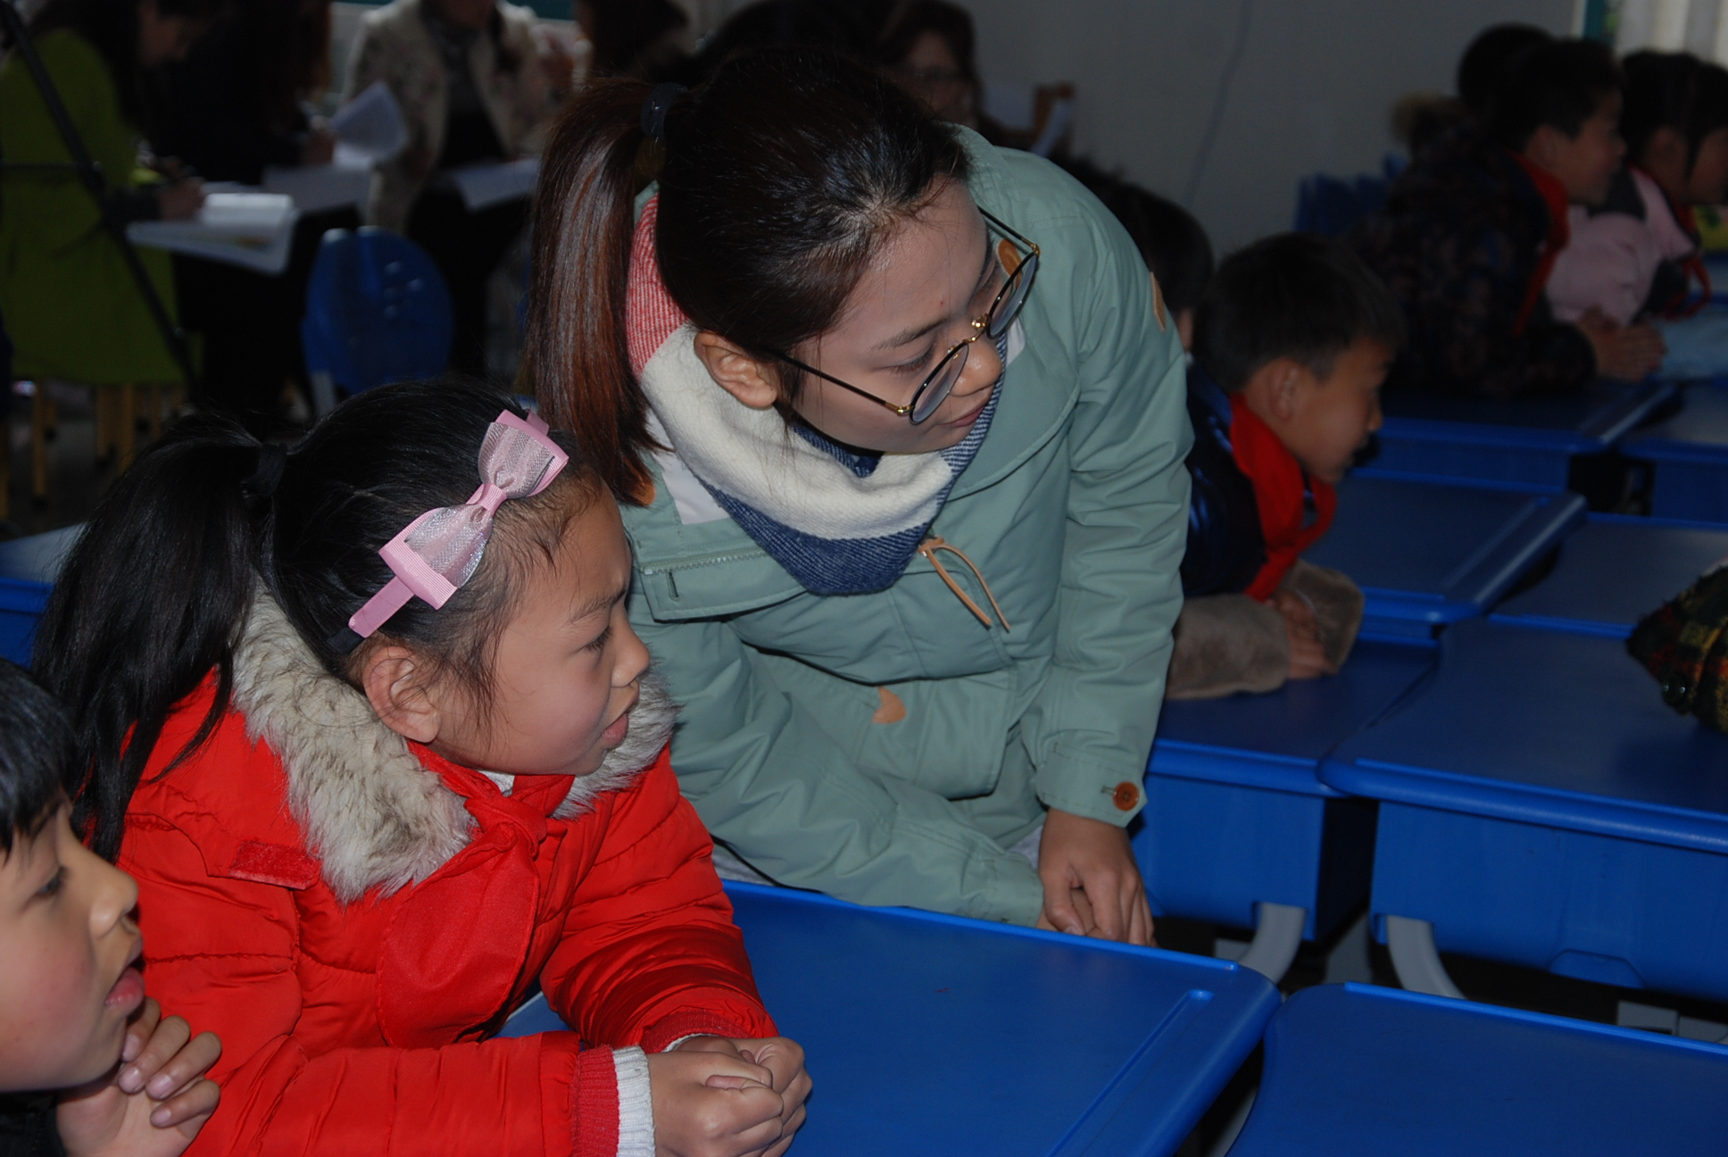
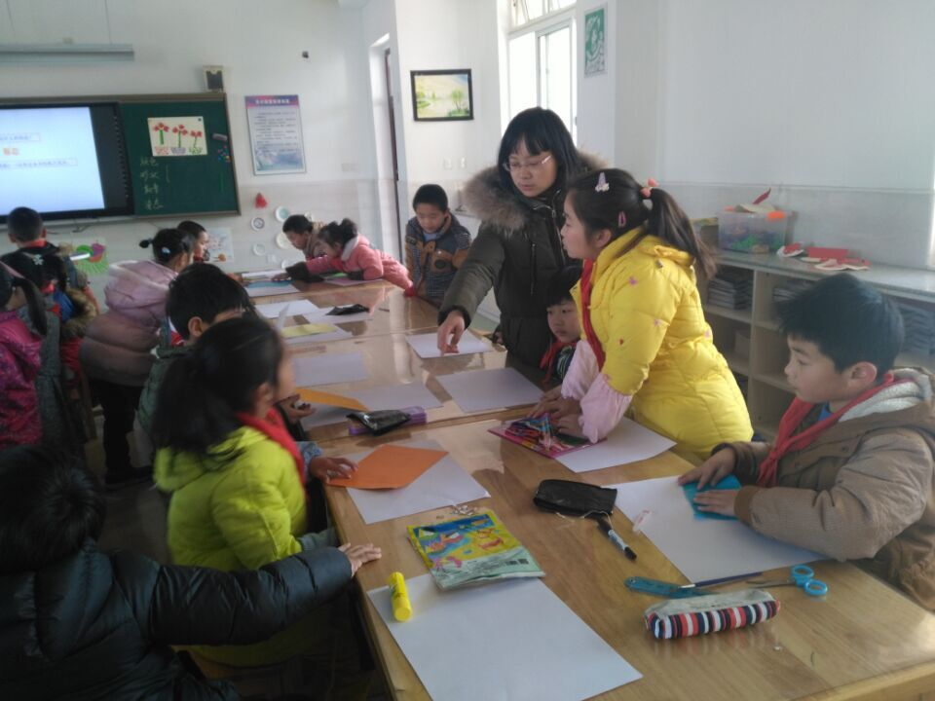
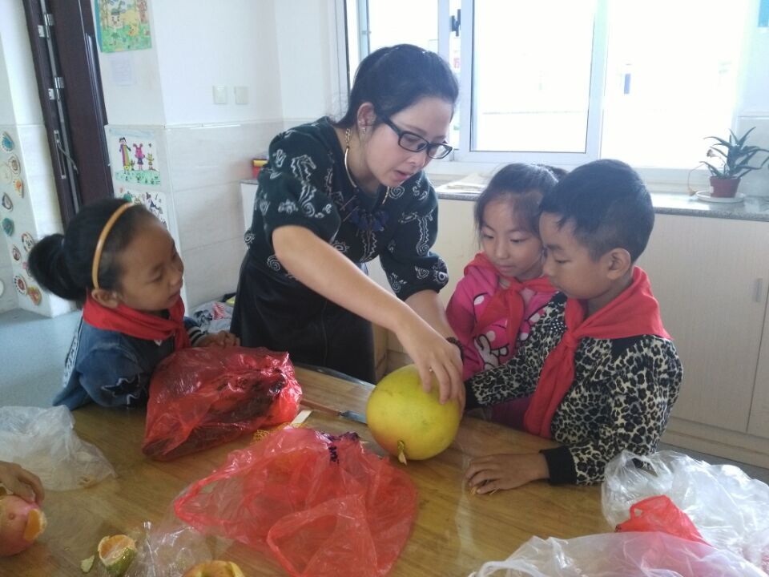
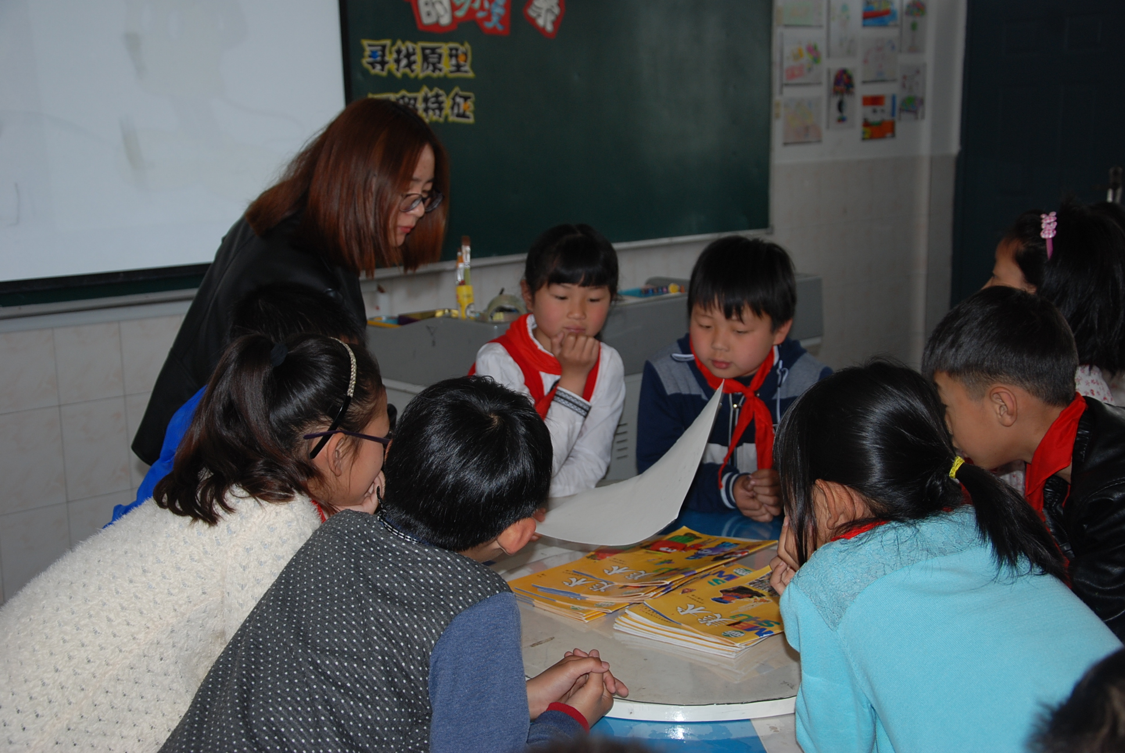

Slide 5
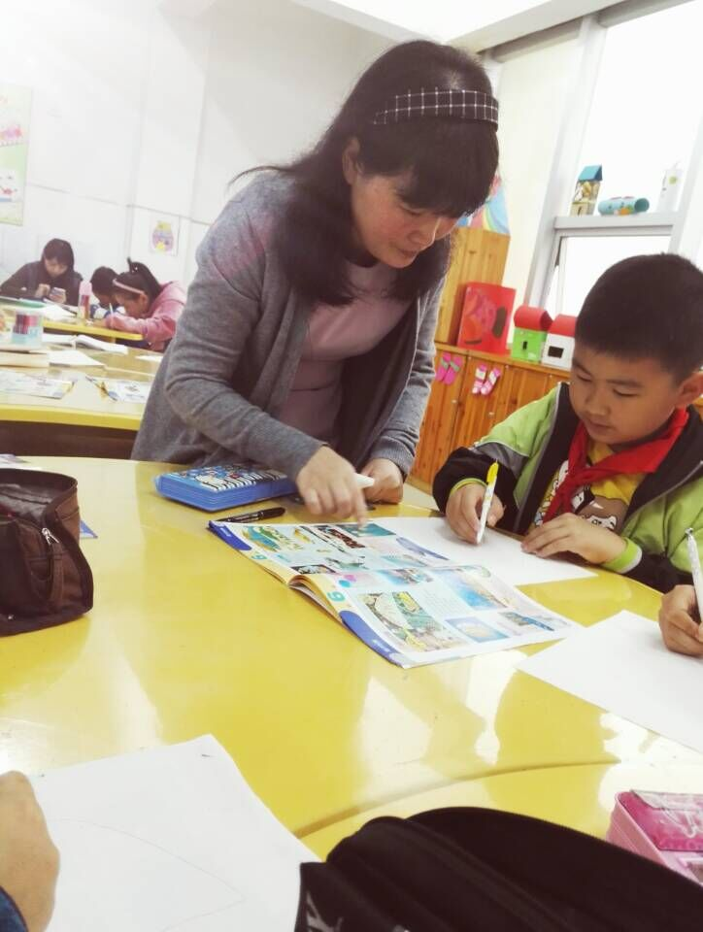
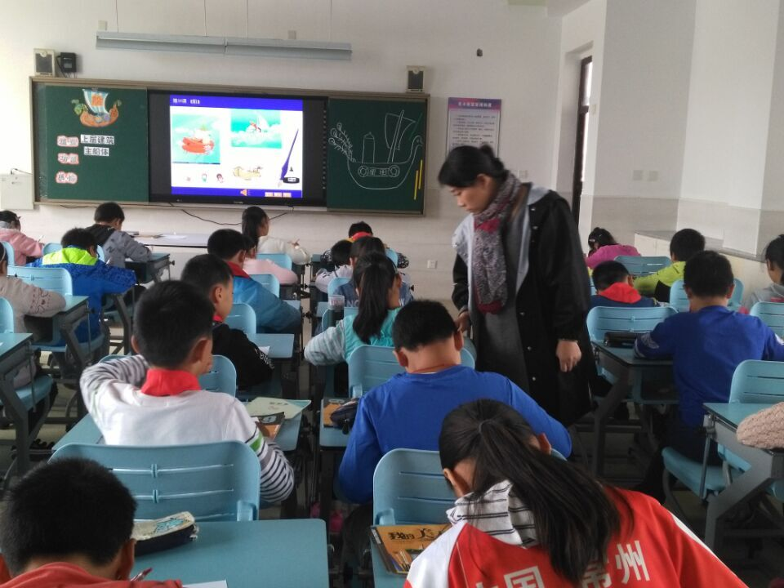
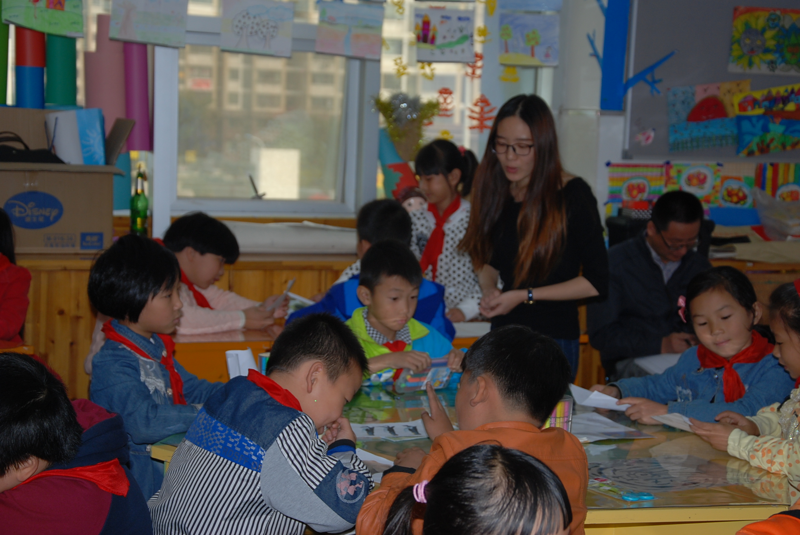
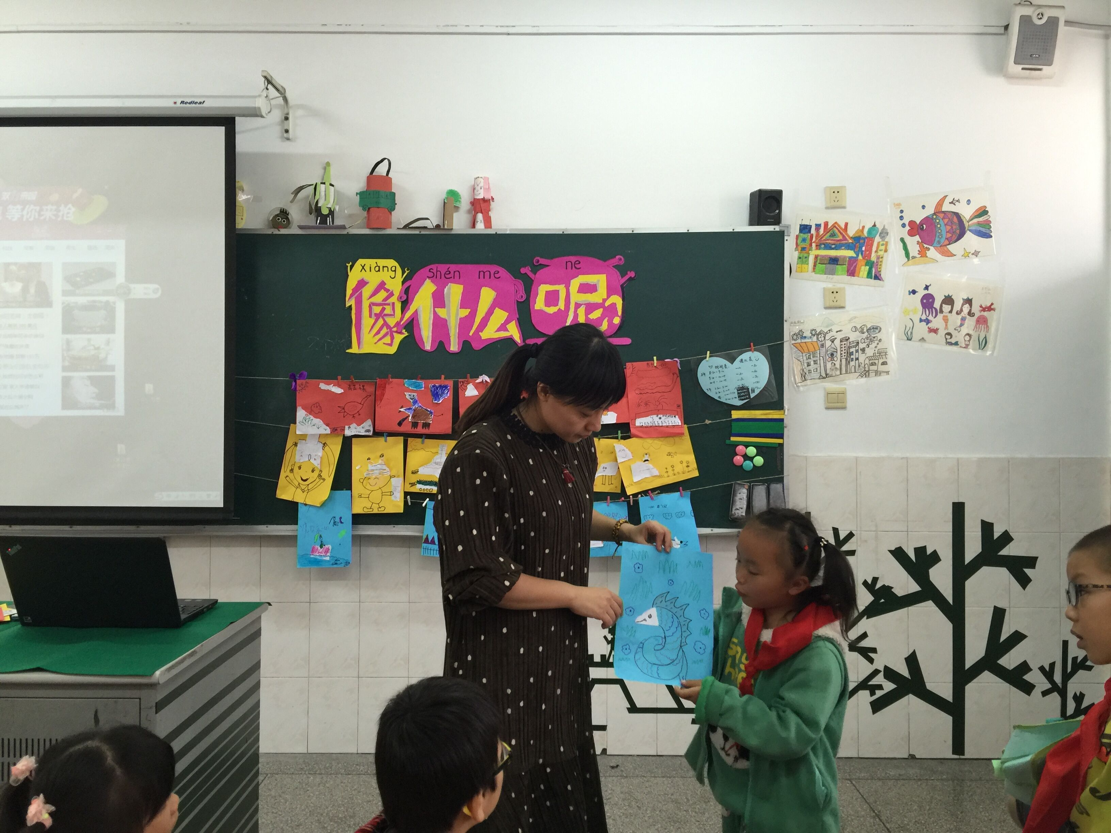

Slide 6
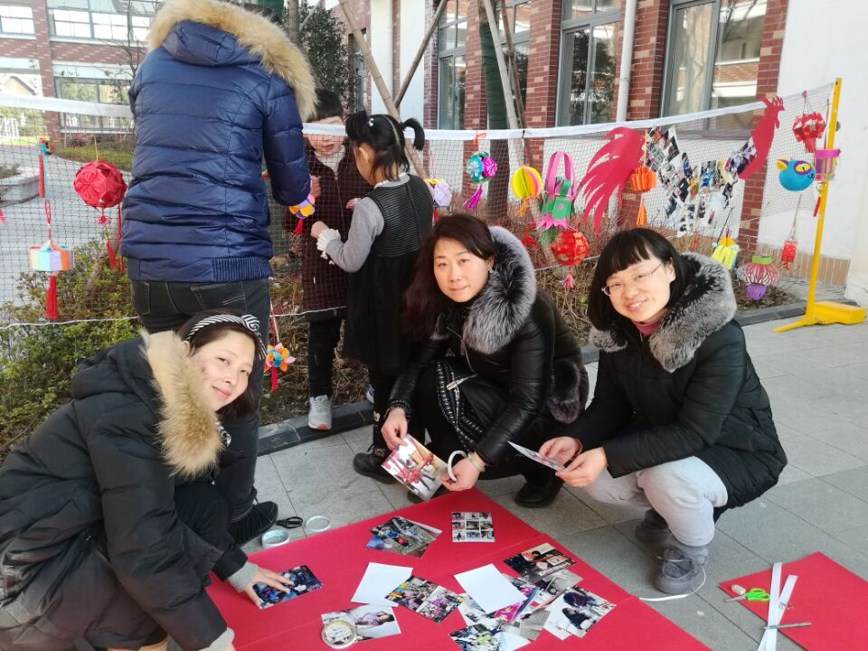
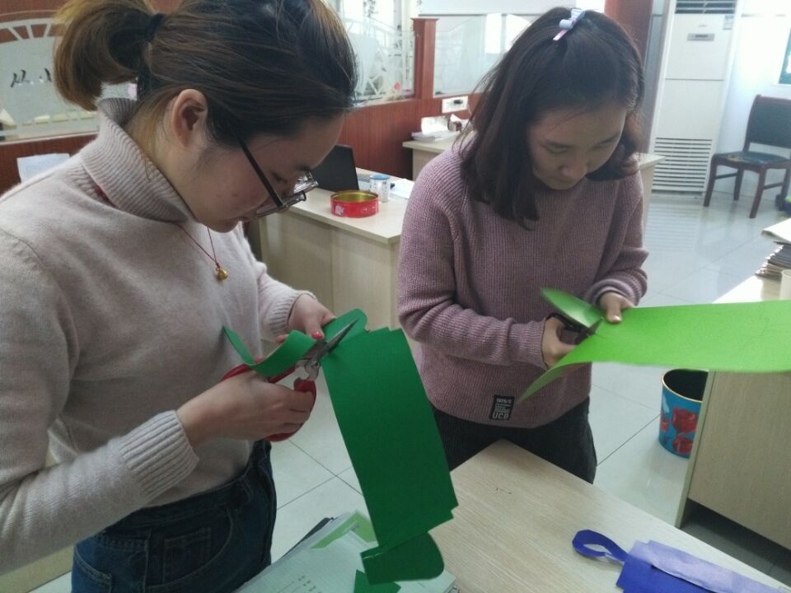
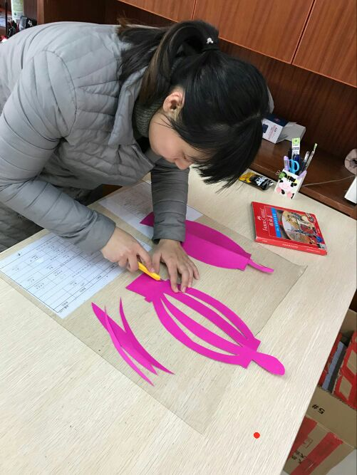
用心布置

Slide 7
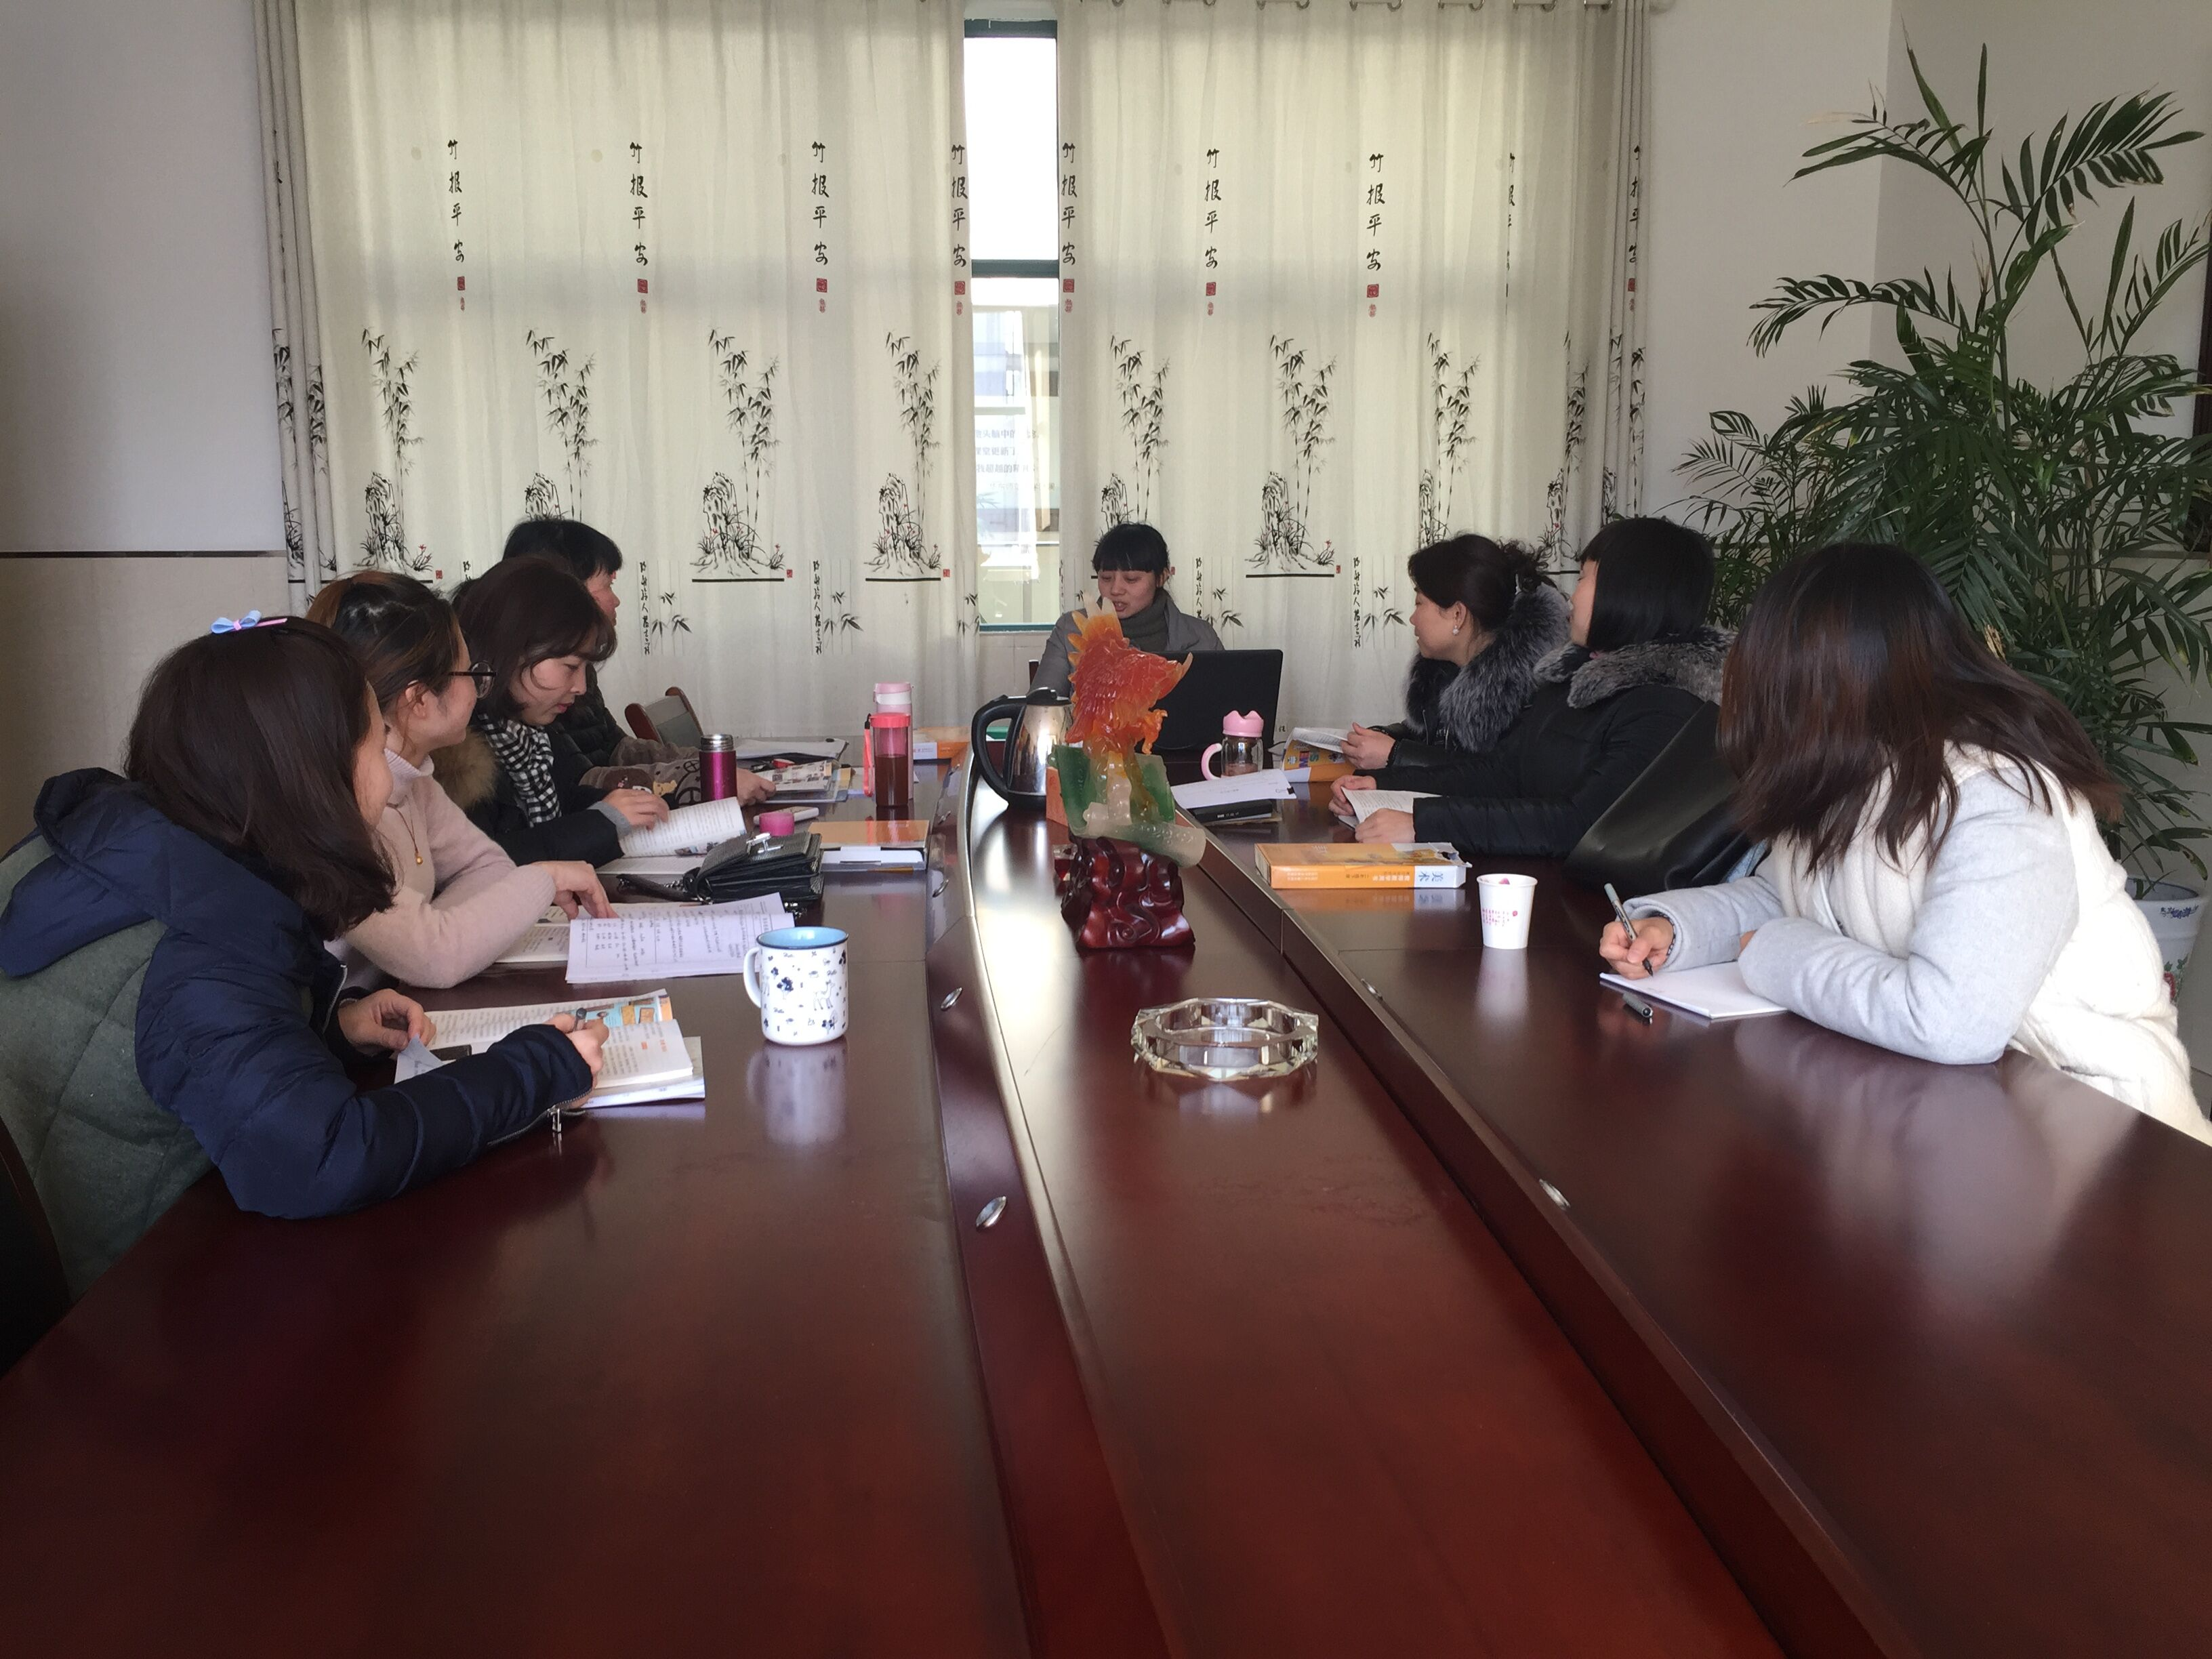
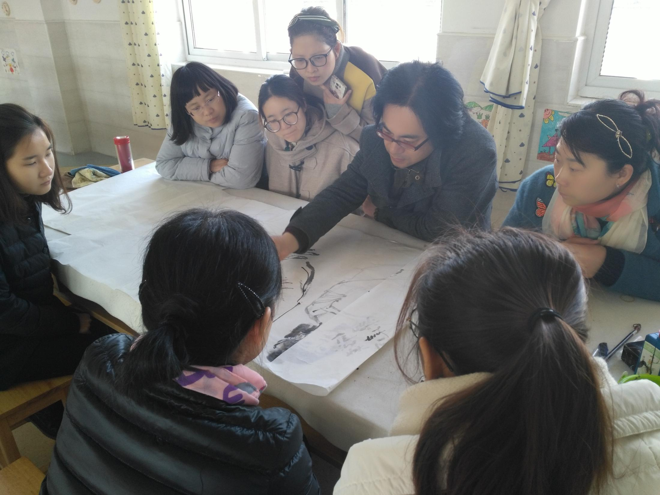
专注
研讨

Slide 8
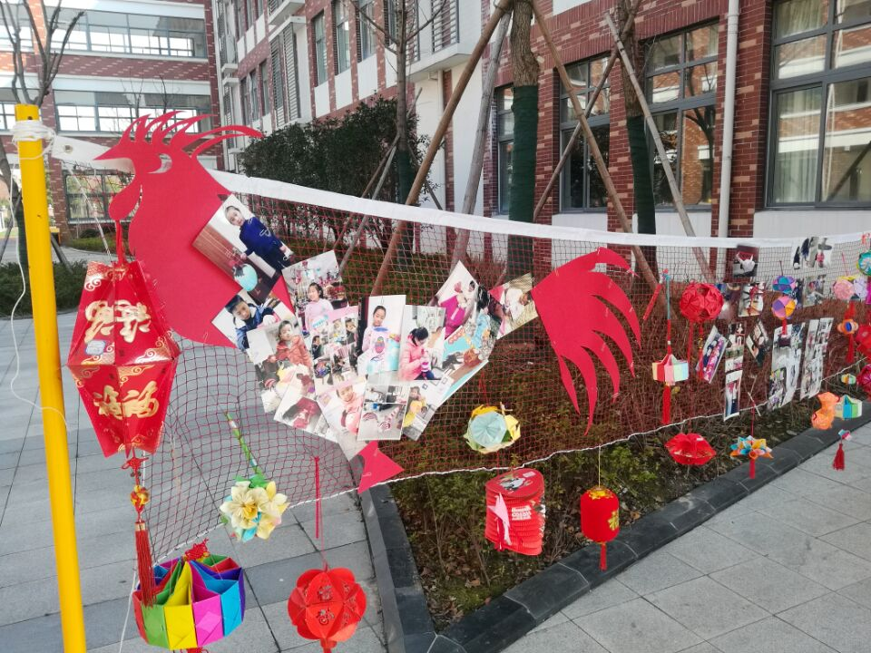
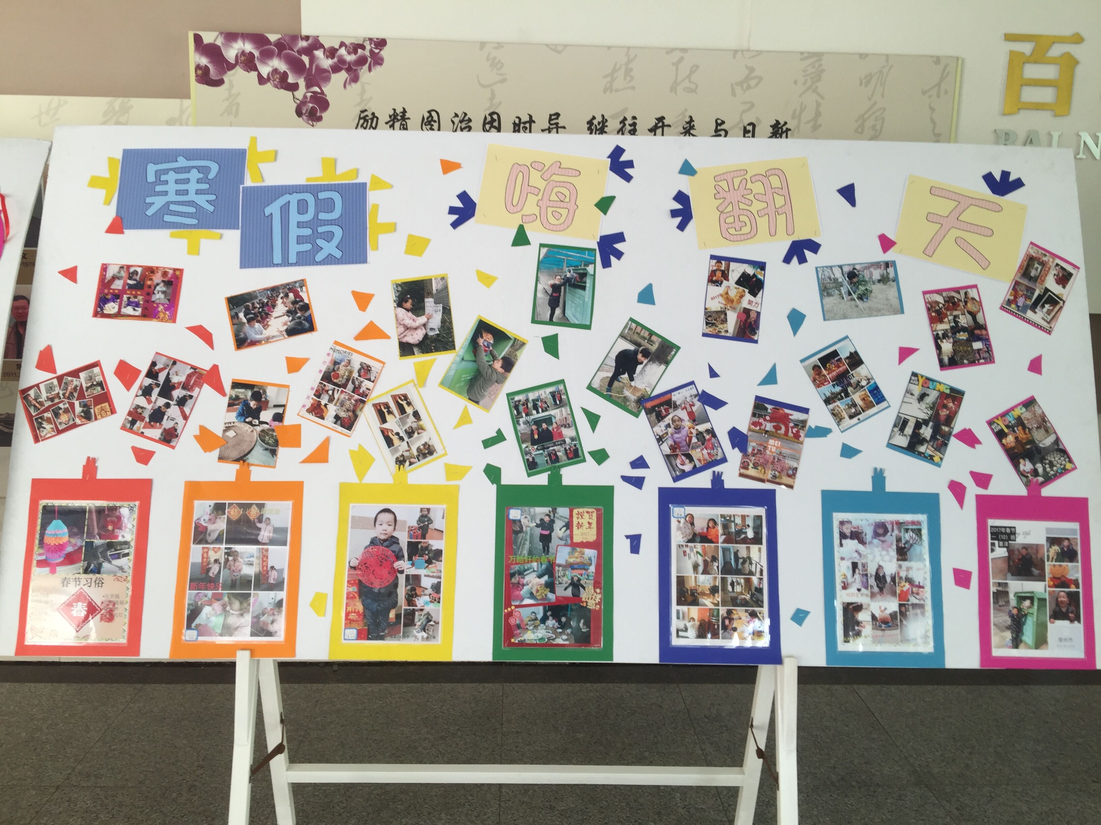
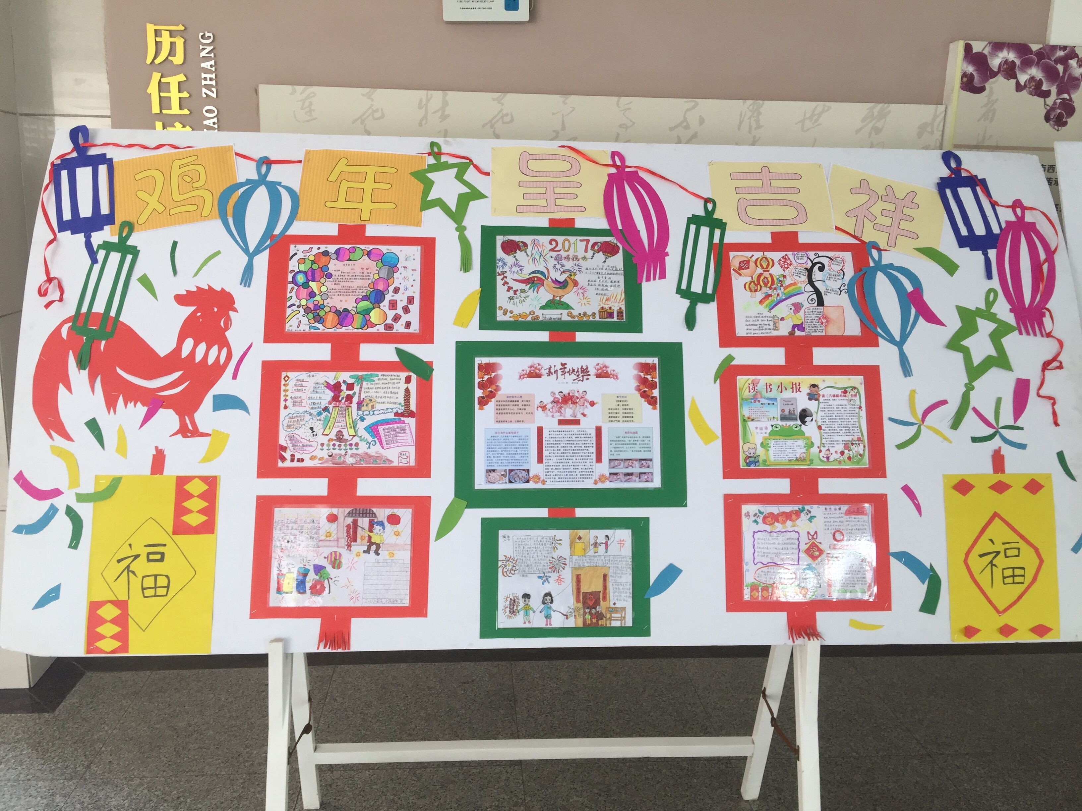
迎接新学期

Slide 9
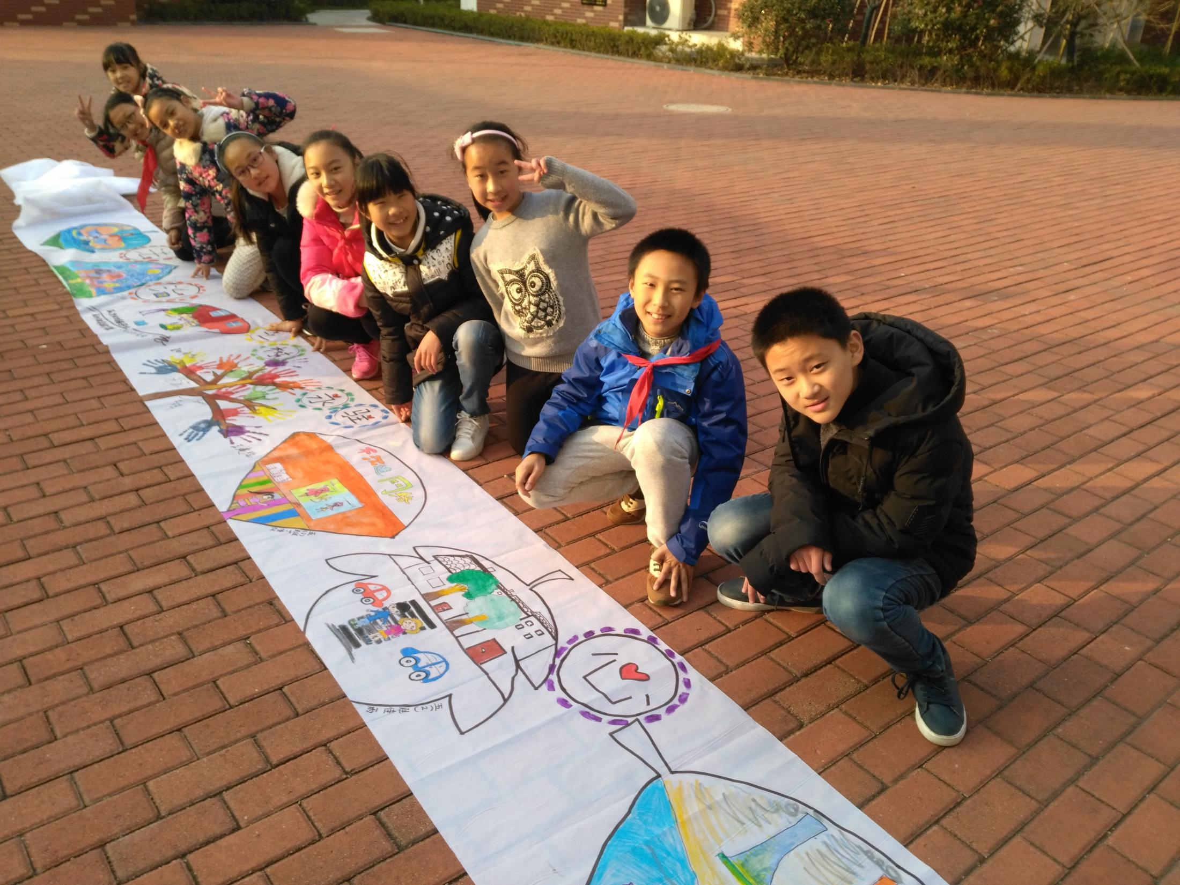
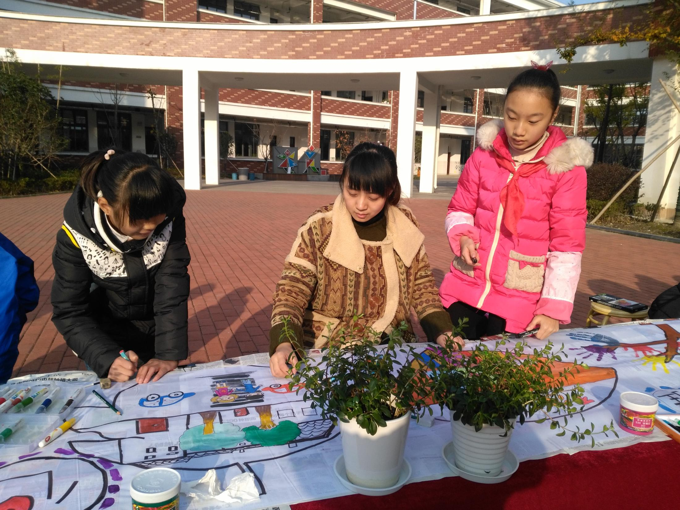
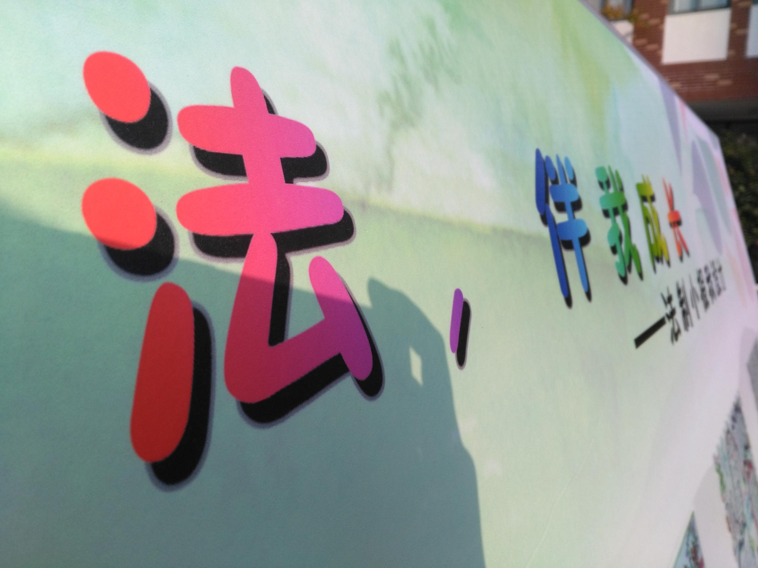
法制宣传百米画

Slide 10
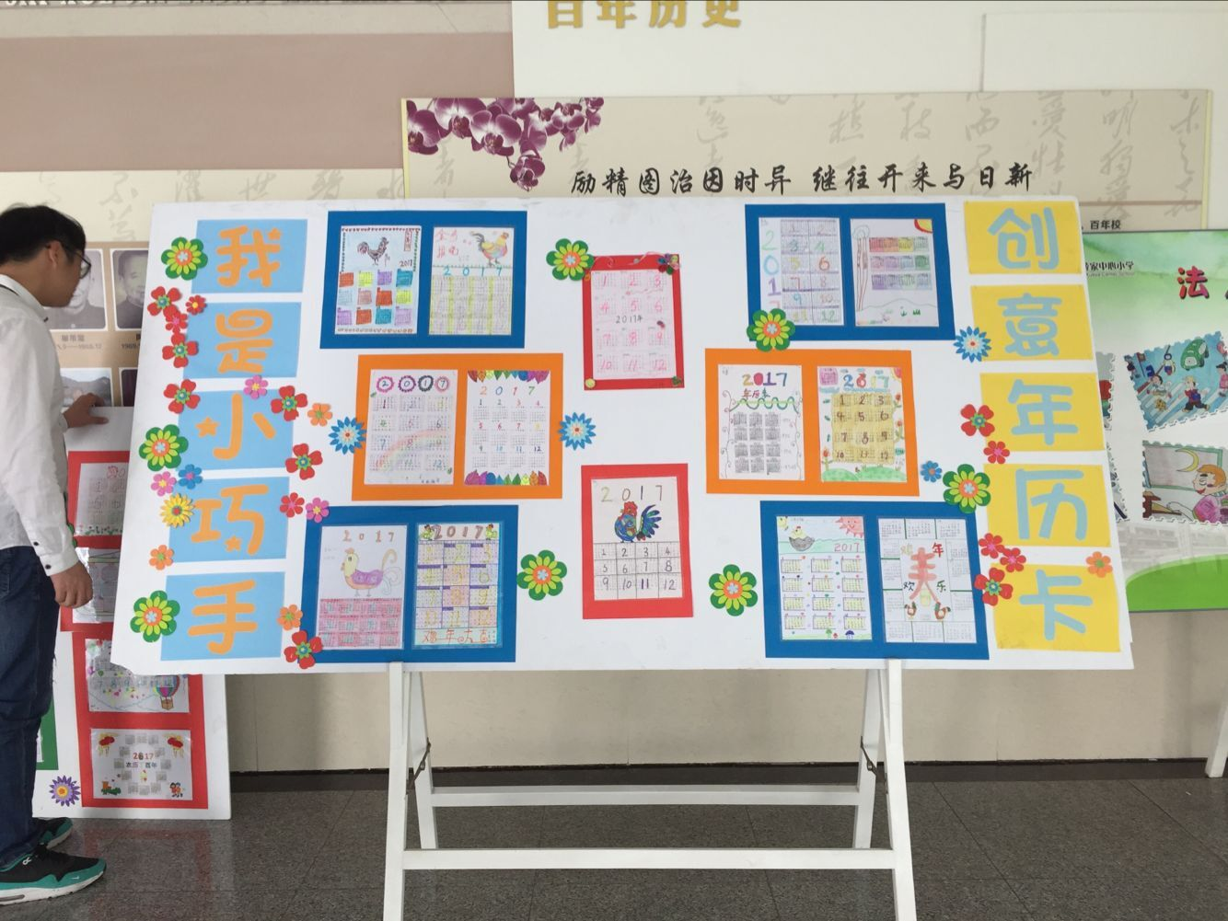
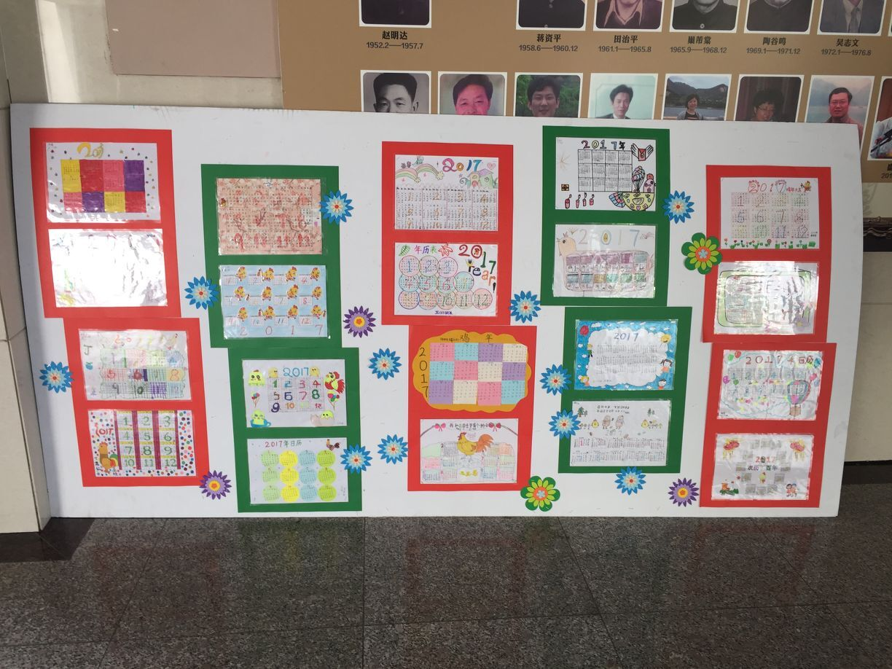
创意年历

Slide 11
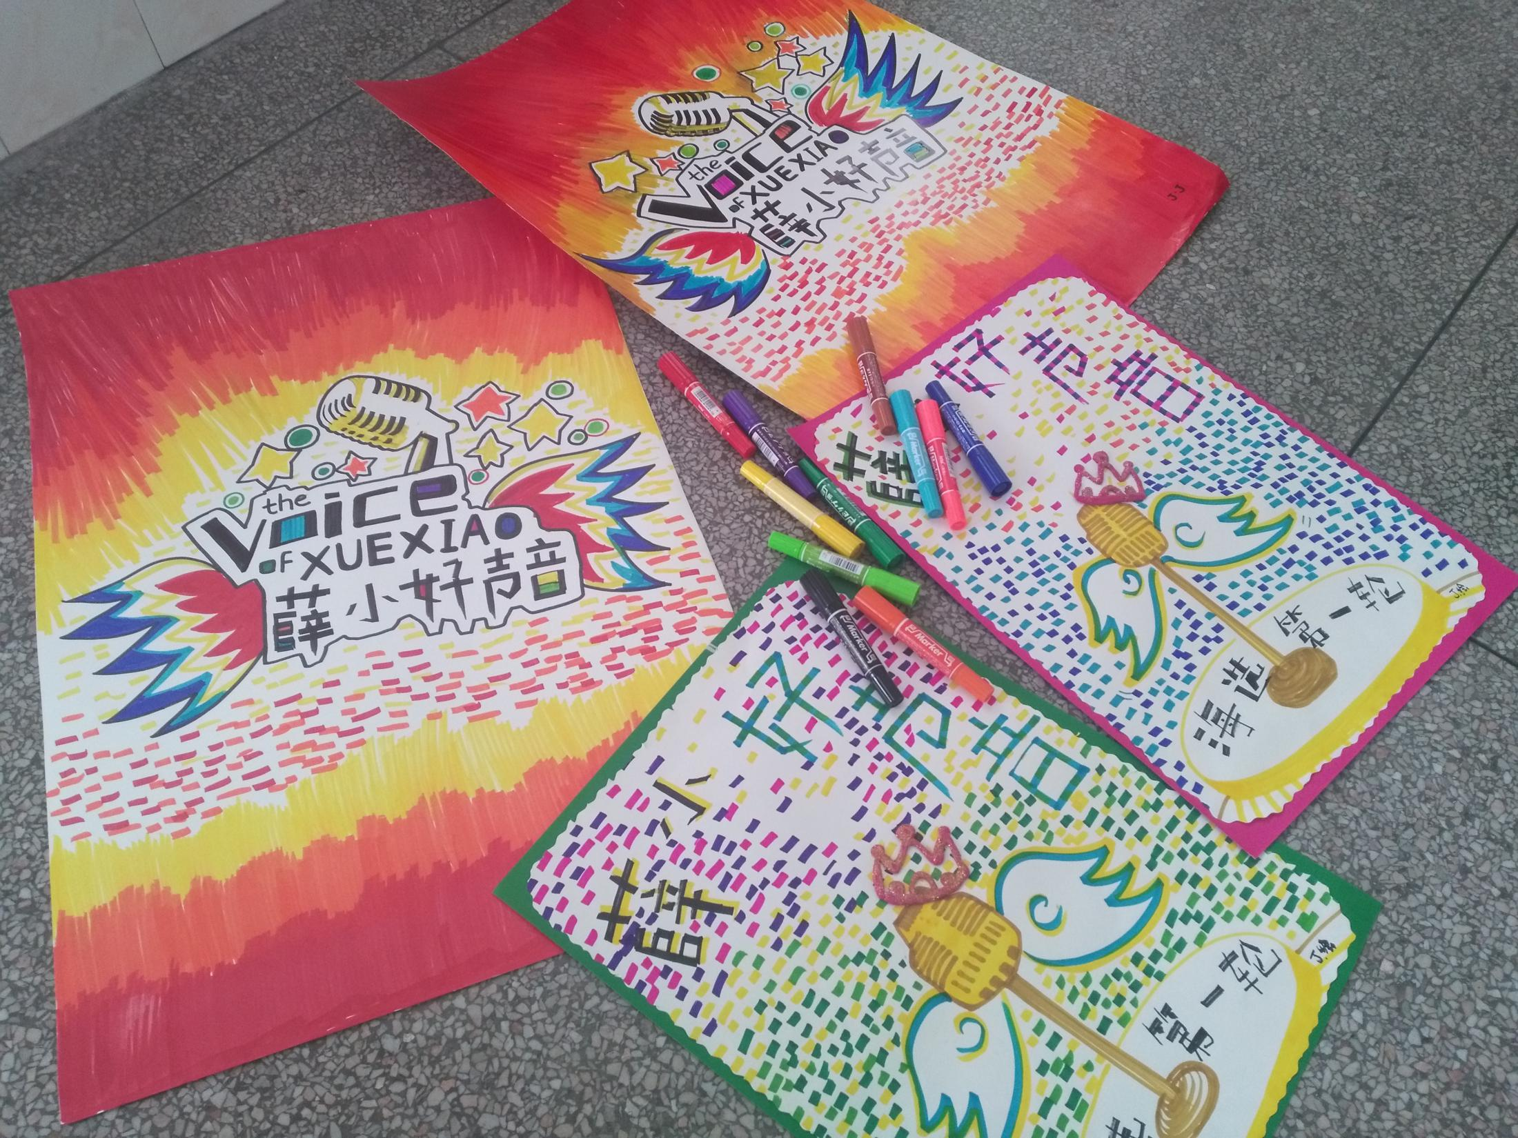
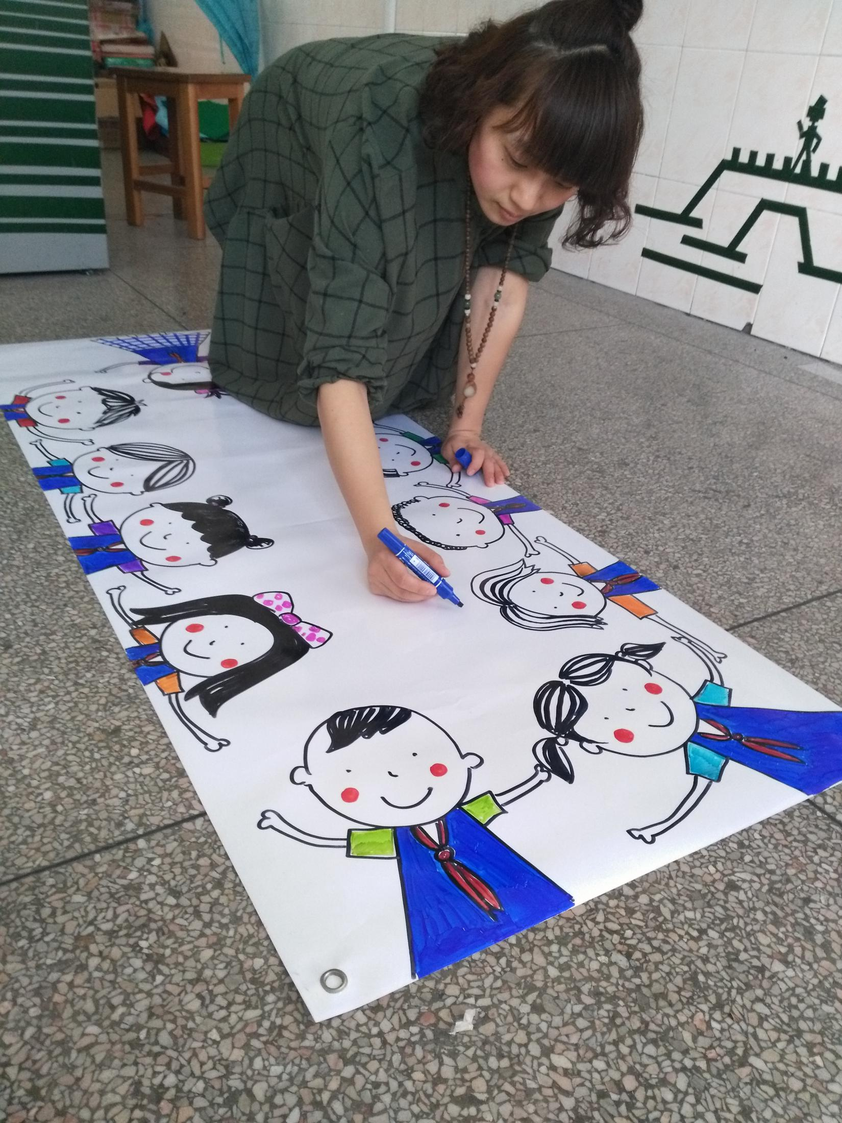
薛小好声音
舞台剧

Slide 12
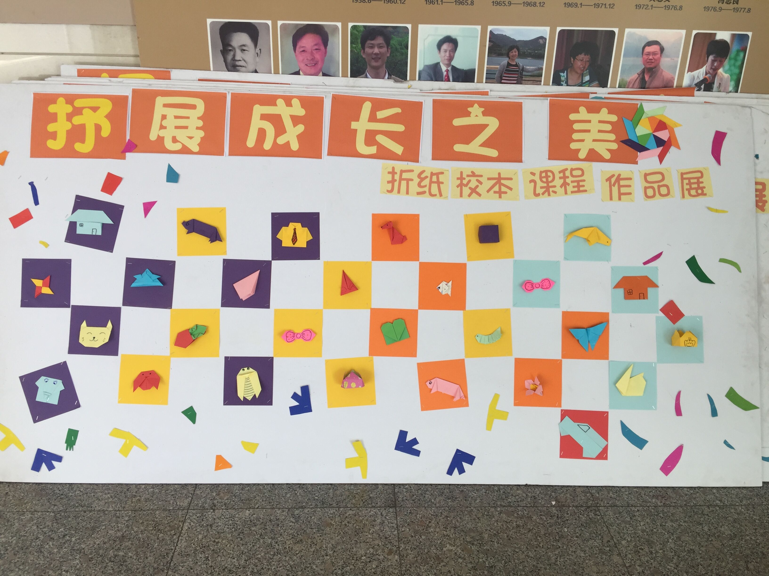
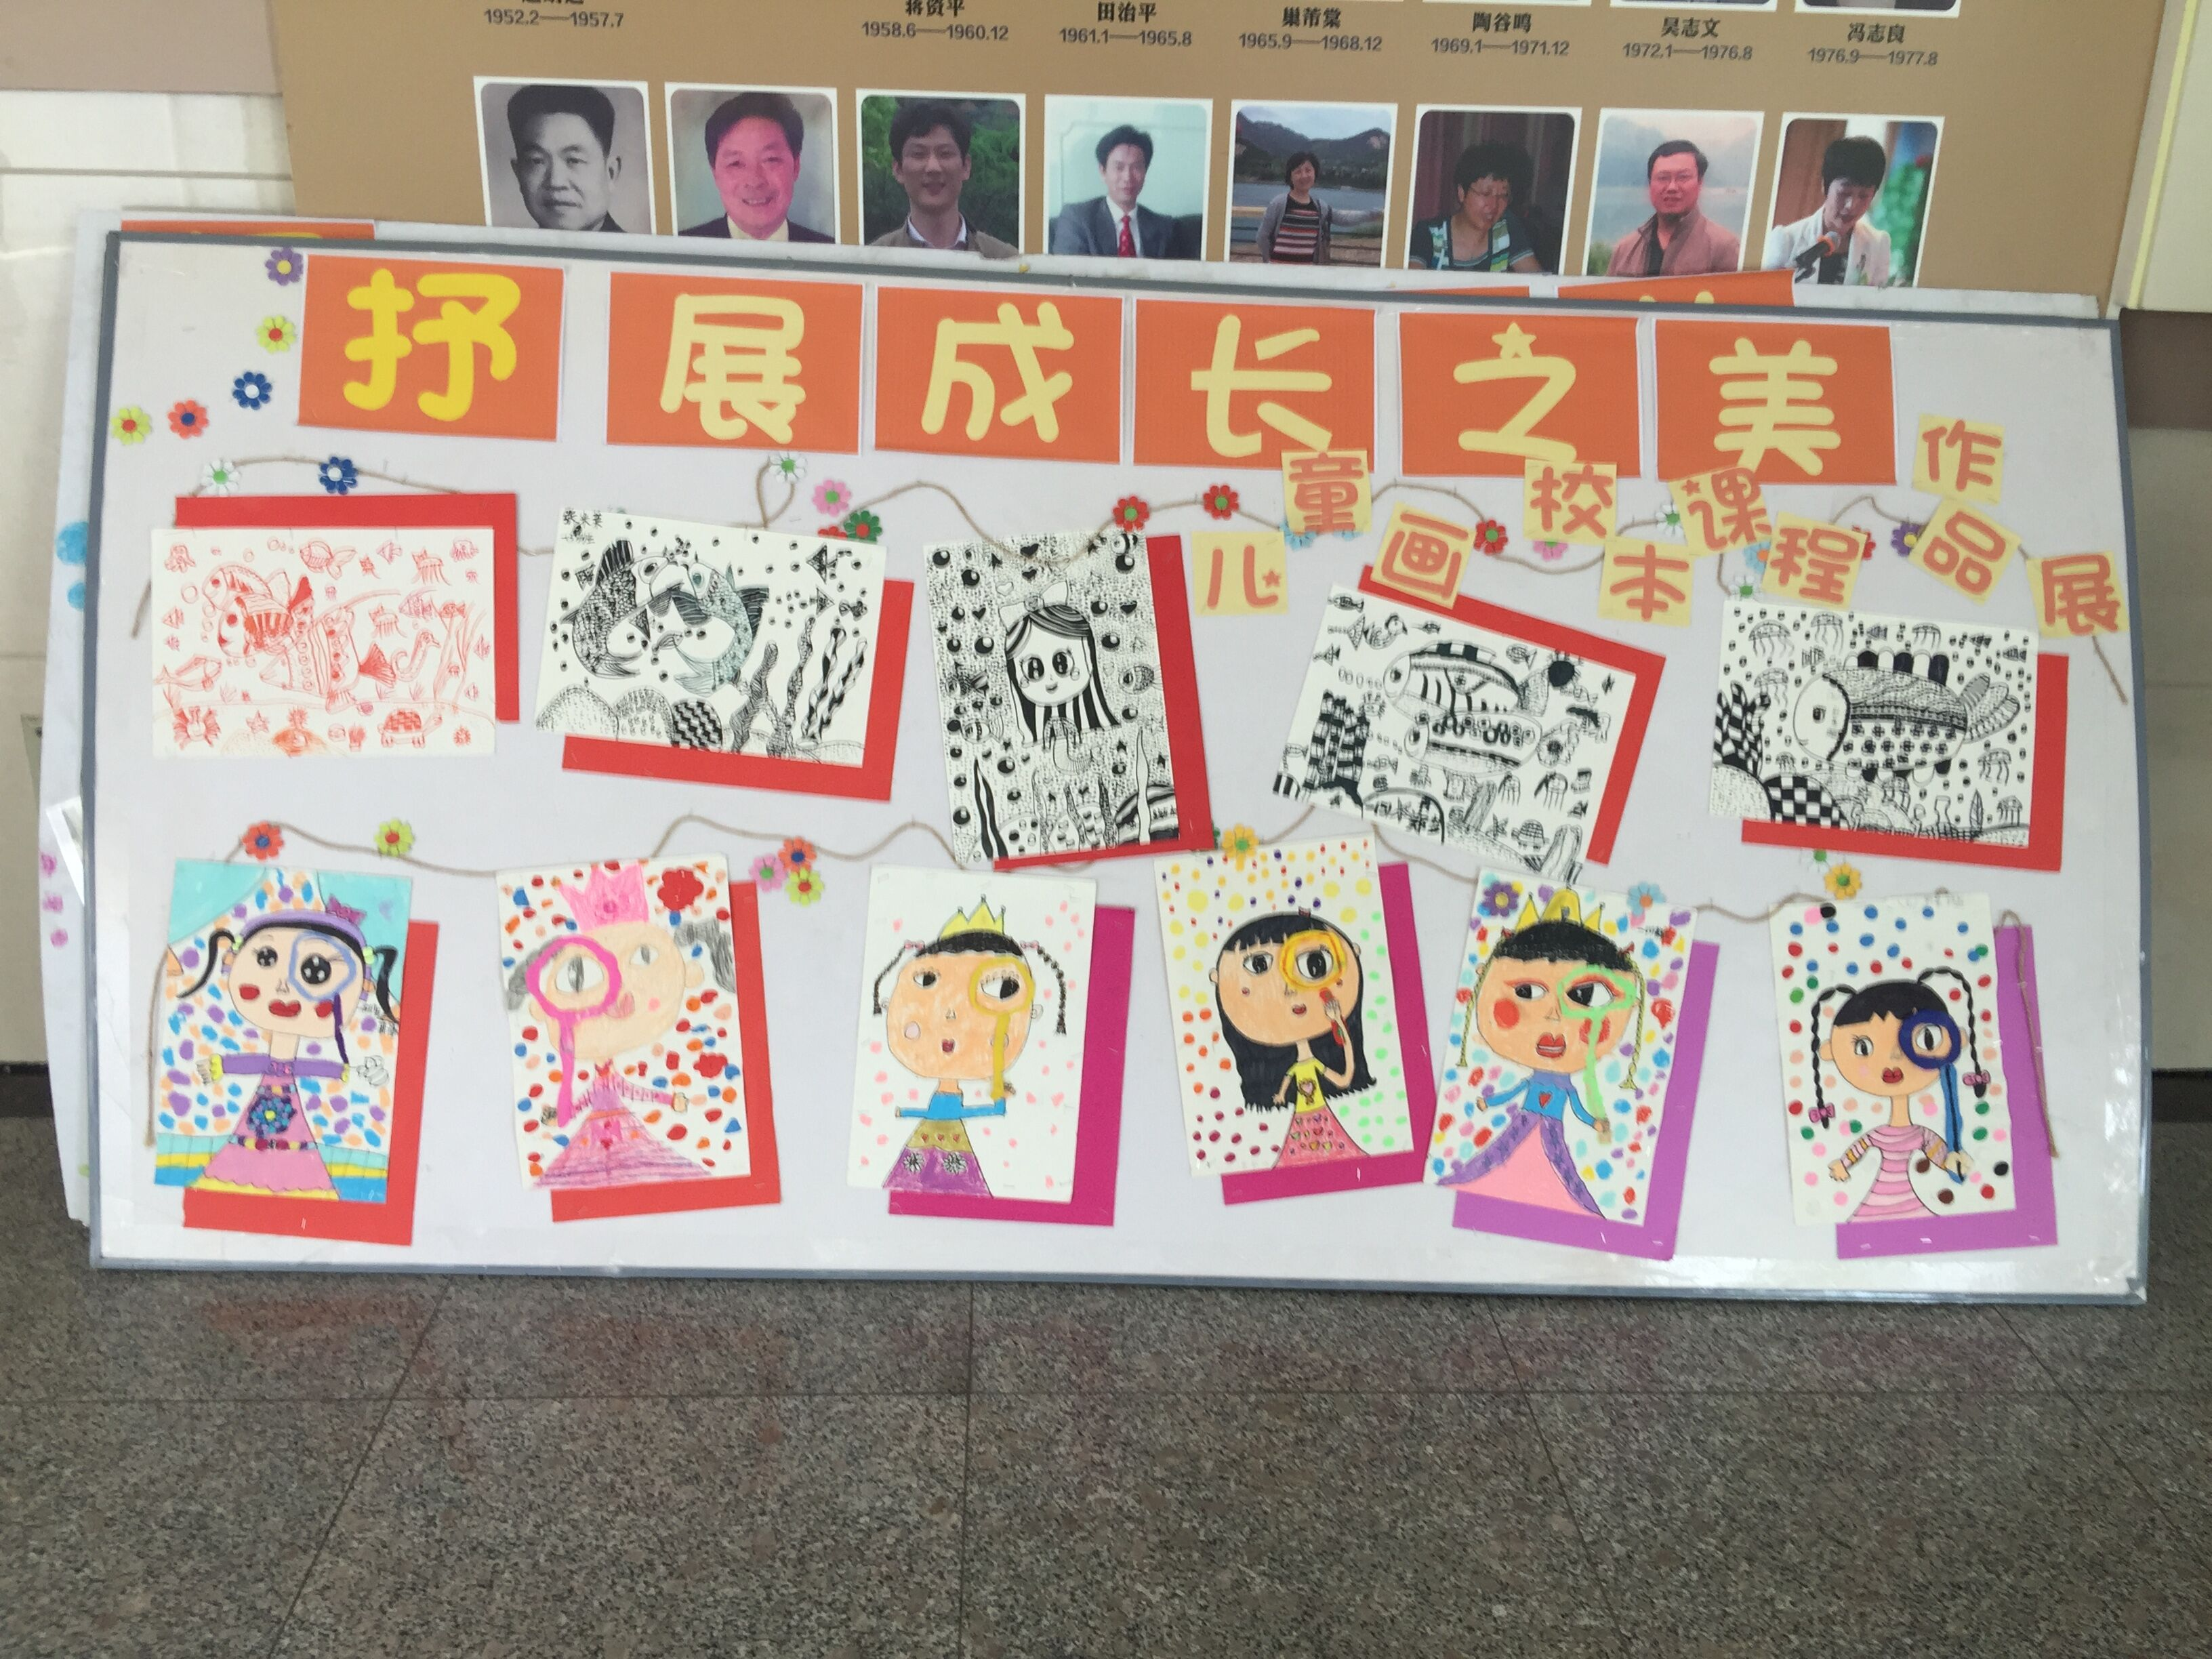
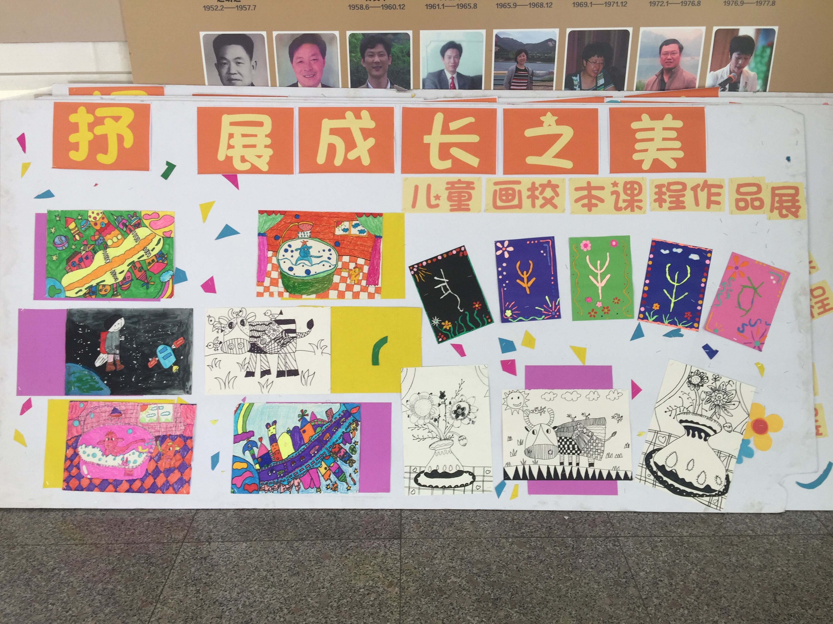
校本展示 欢庆六一

Slide 13

二、专注做点东西，
至少，对得起光阴岁月。

Slide 14
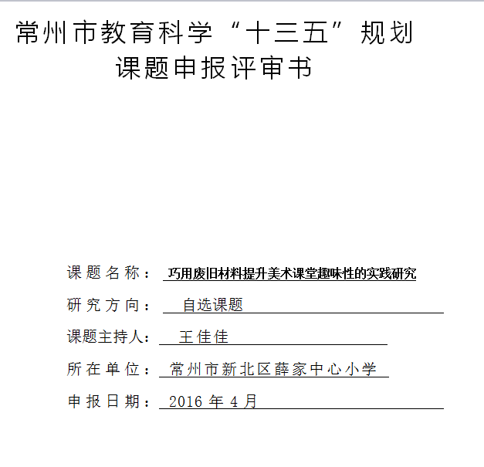

Slide 15
研究的初心：
《美术课程标准》中指出，兴趣是学习美术的基本功之一。重点要培养学生作画的兴趣和大胆作画的积极性，把他们的所见所闻，所感所想表达出来，让他们创造性思维得到充分发展，体验儿童画的乐趣。
《新课程标准》又指出:要促进学生的个性形成和全面发展。利用废旧材料进行美术创作,在玩乐之中,引导学生用心观察生活,正确认识人与环境的关系,有利于学生潜能、个性、创造力等方面的全面发展,使学生具有可持续发展的能力。

Slide 16
因此我们设定了以下目标：
1.了解废旧材料的不同分类和特点，掌握巧用废旧材料的基本技巧，获得粗浅而实用的环保技能，鼓励他们积极参与保护我们生活的环境。
2. 通过废旧材料利用和制作，拓宽作品的表现方式，发挥空间，使废旧材料变废为宝，实现物品的再利用，另外通过手工制作可以培养学生动脑、动手的能力，丰富学生的创造力，提高学习兴趣，提高学习美术的效率。
3.通过巧用废旧材料，增强对美术课的热爱，提高创新精神、艺术力，在寓教于乐中逐渐形成绿色环保、节约资源的思想。

Slide 17
研究的点滴：
（1）对废旧材料的识别与获取的研究 收集、 分类 、归纳
（2）对废旧材料的创作指导的研究 示范 、再认识
（3）对废旧材料创作作品评价的研究 评价 、研讨

Slide 18
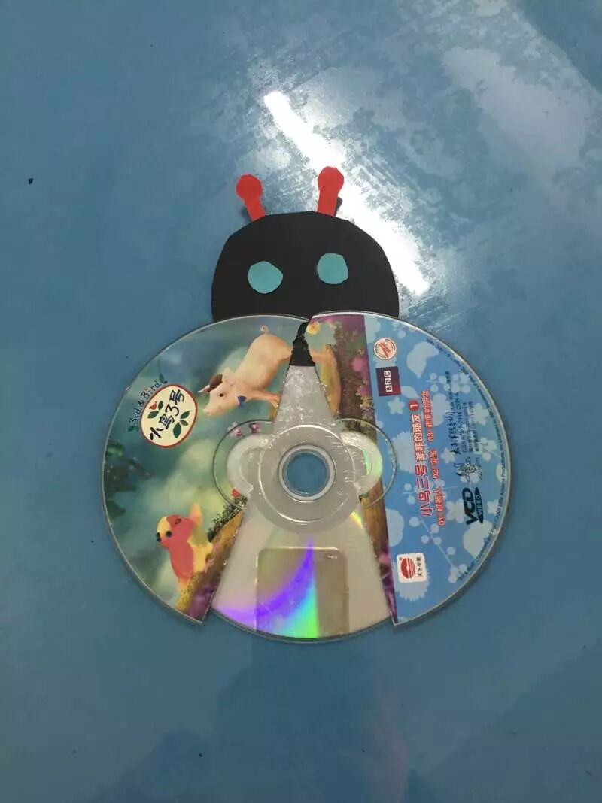
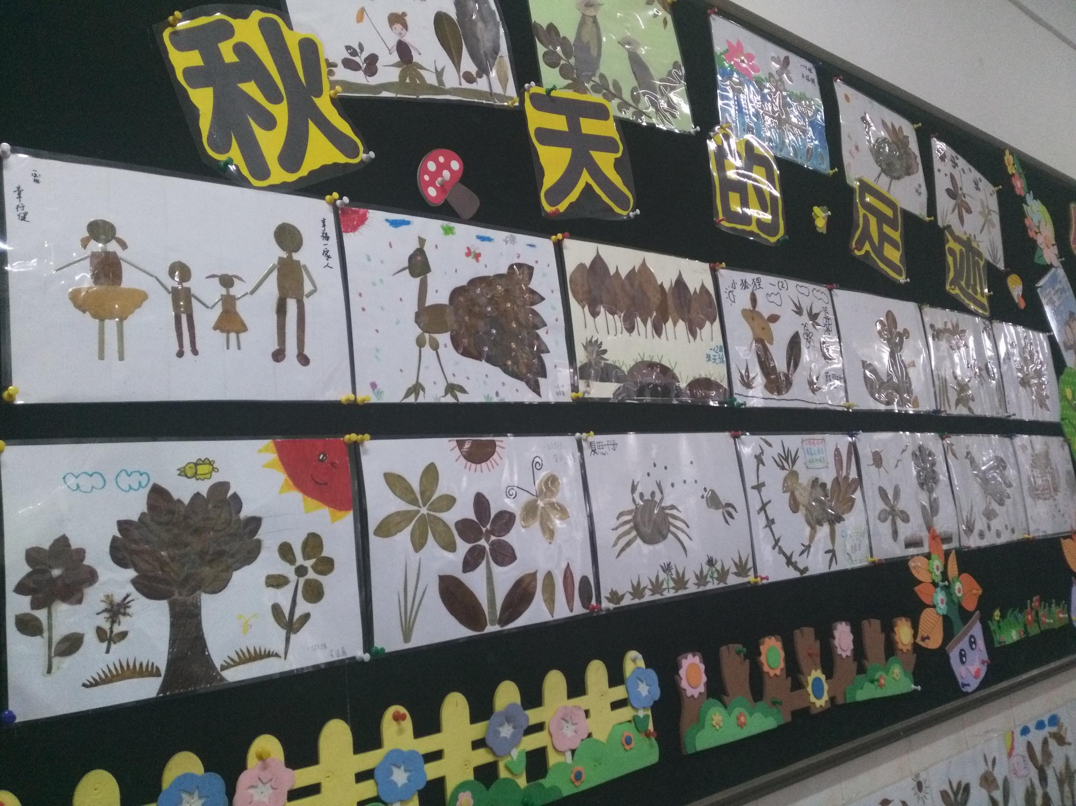
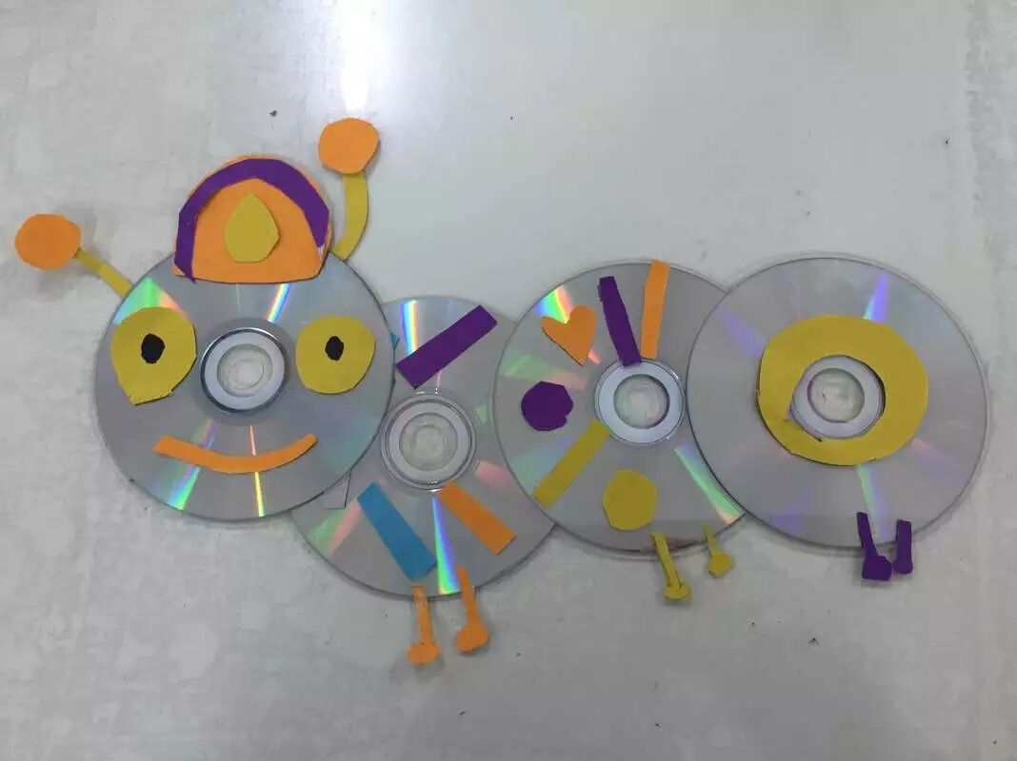
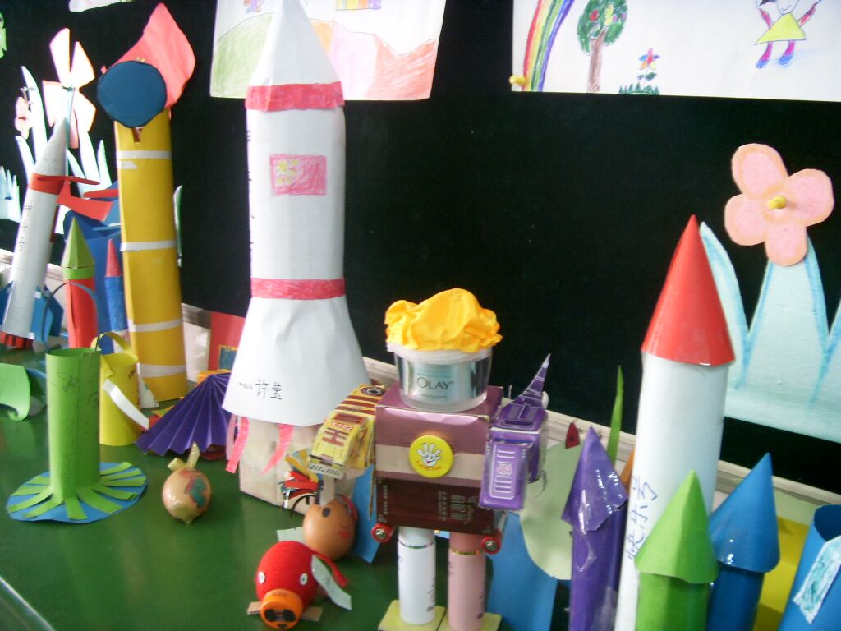
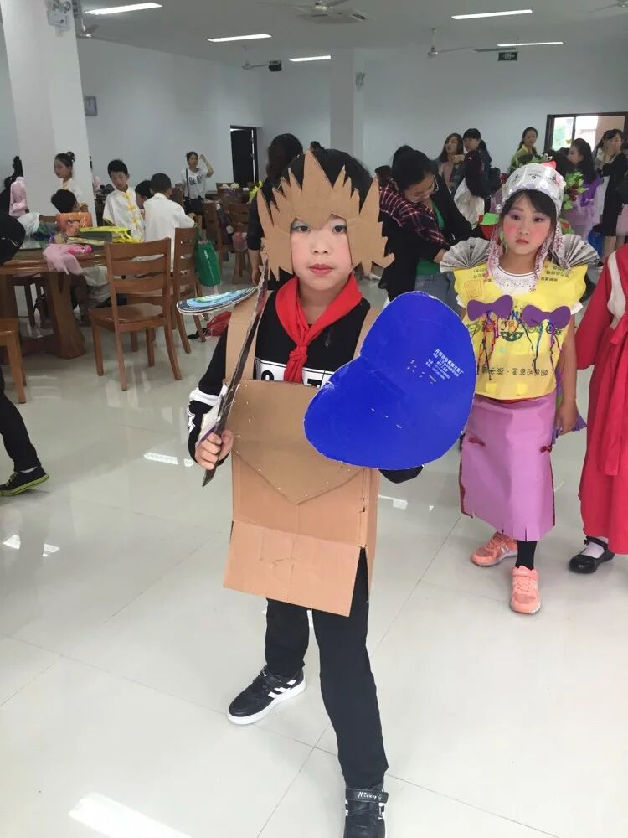

Slide 23
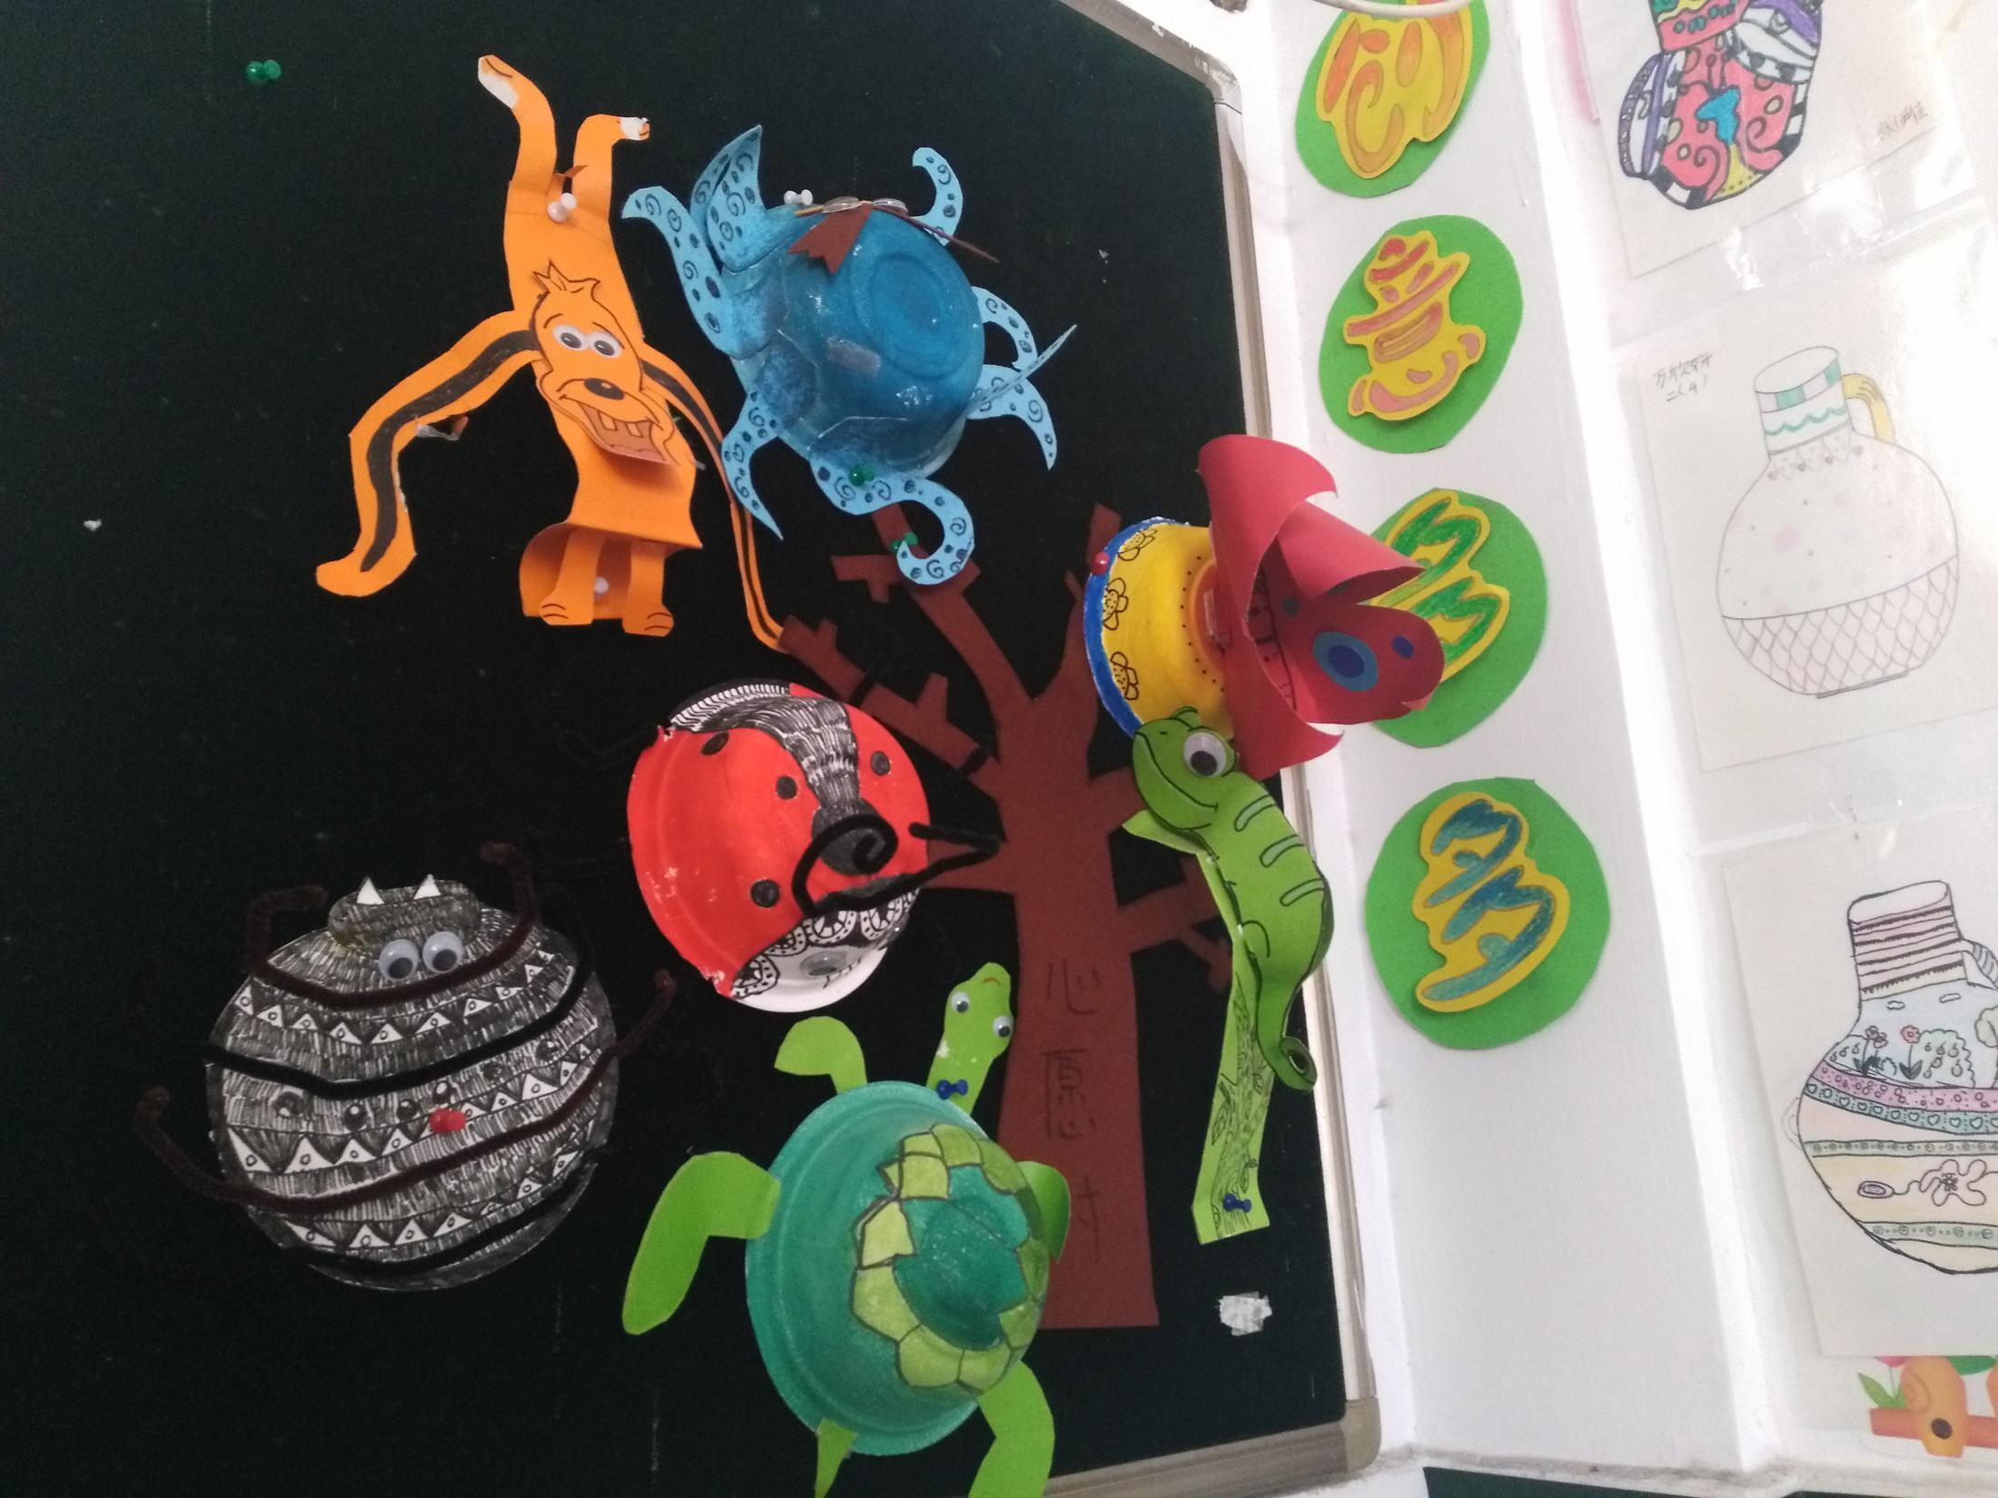

Slide 24
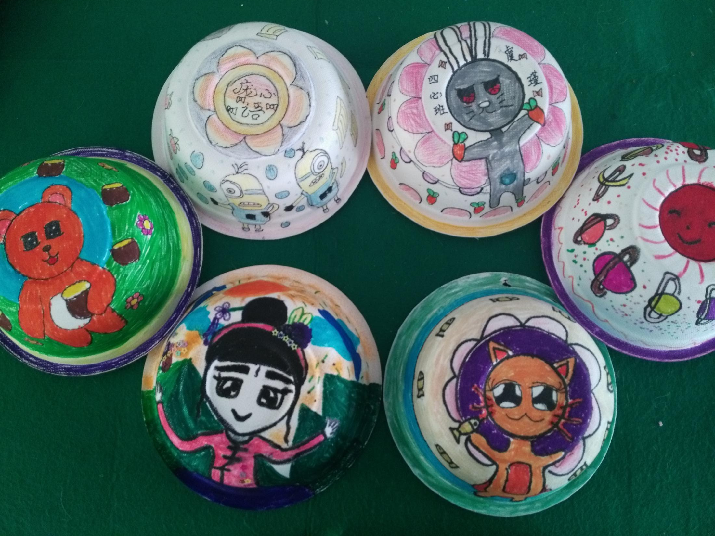

Slide 25
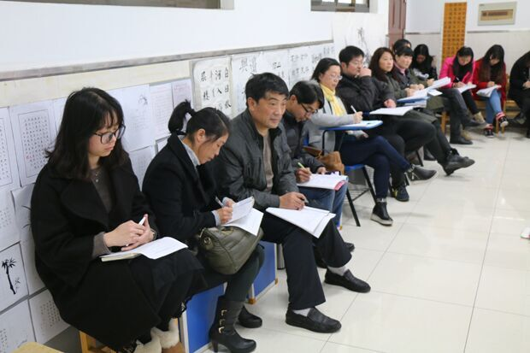
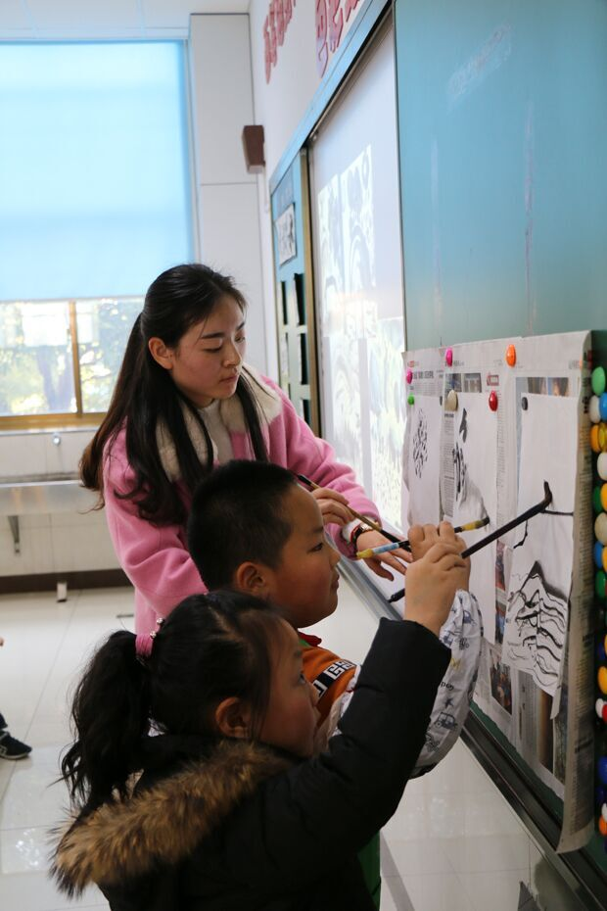
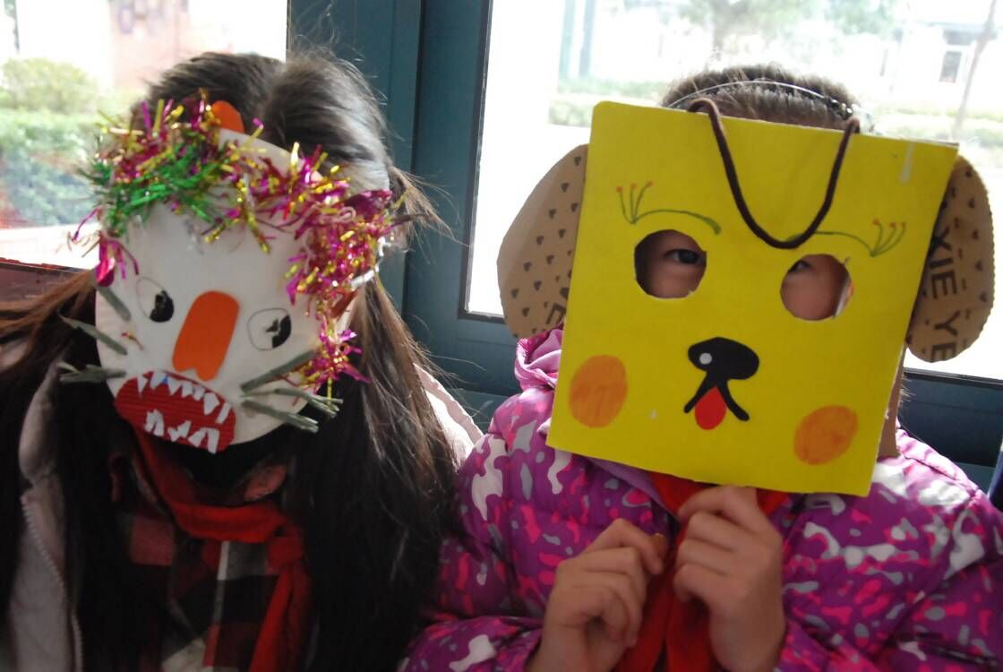
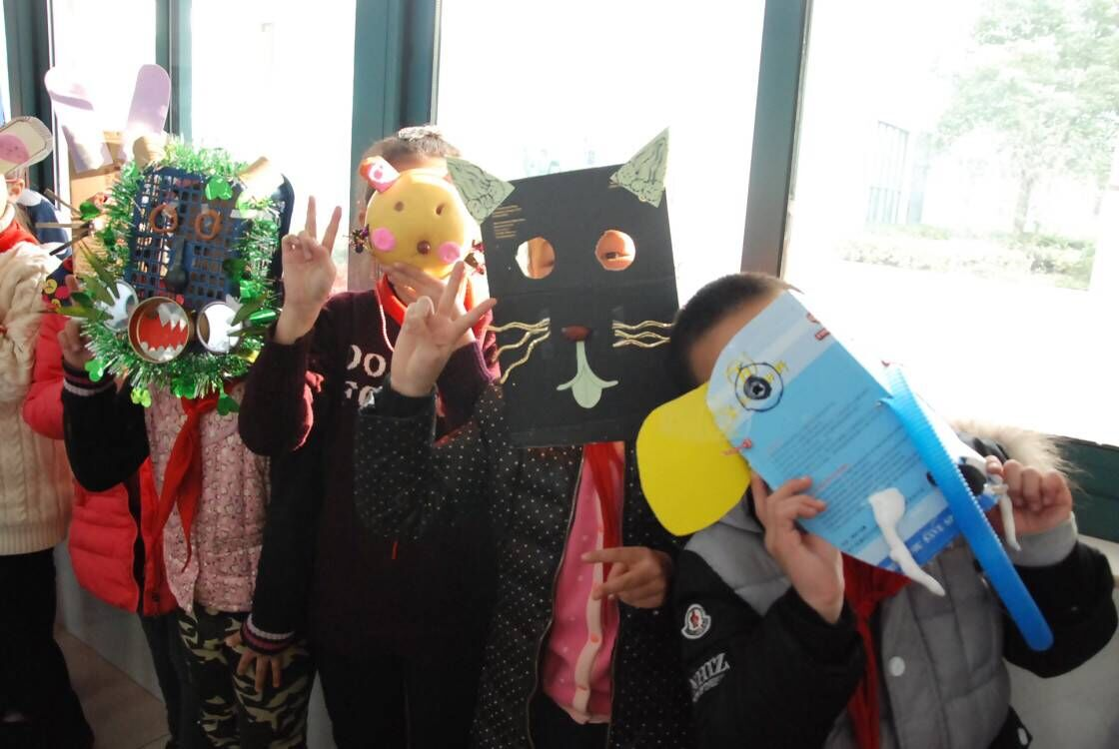
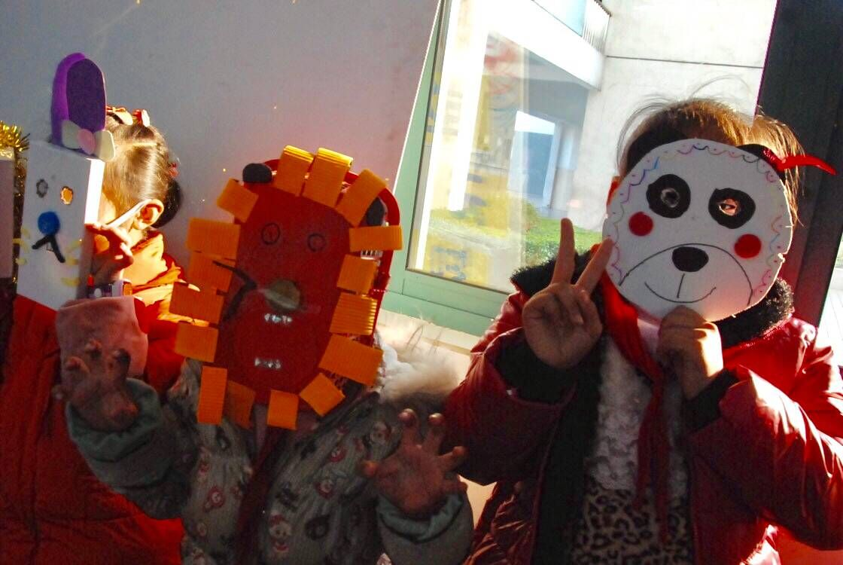
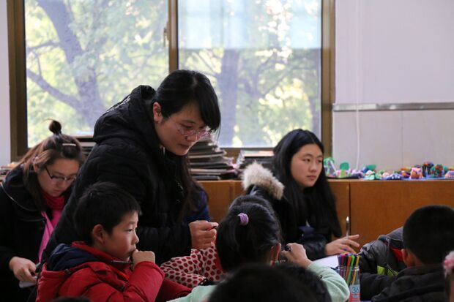

Slide 26
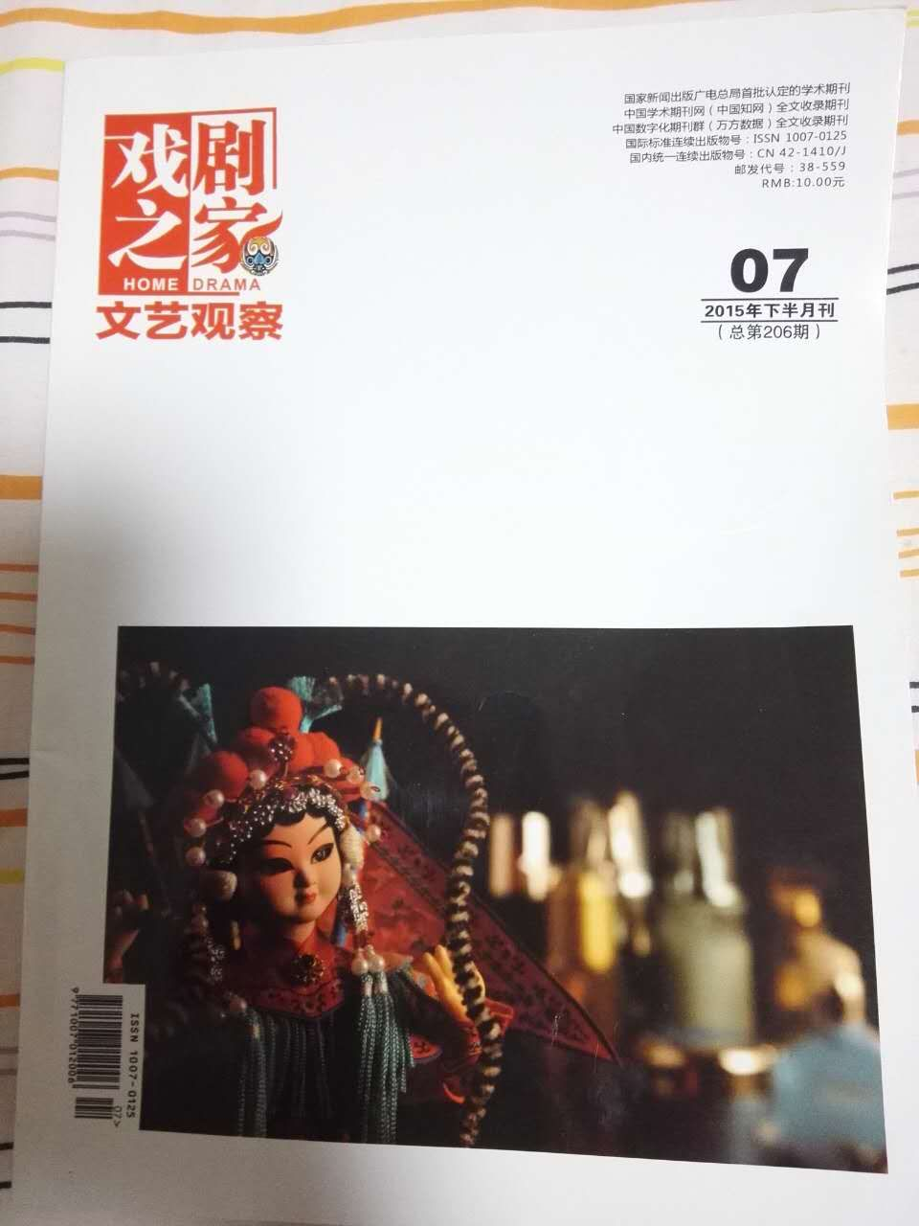
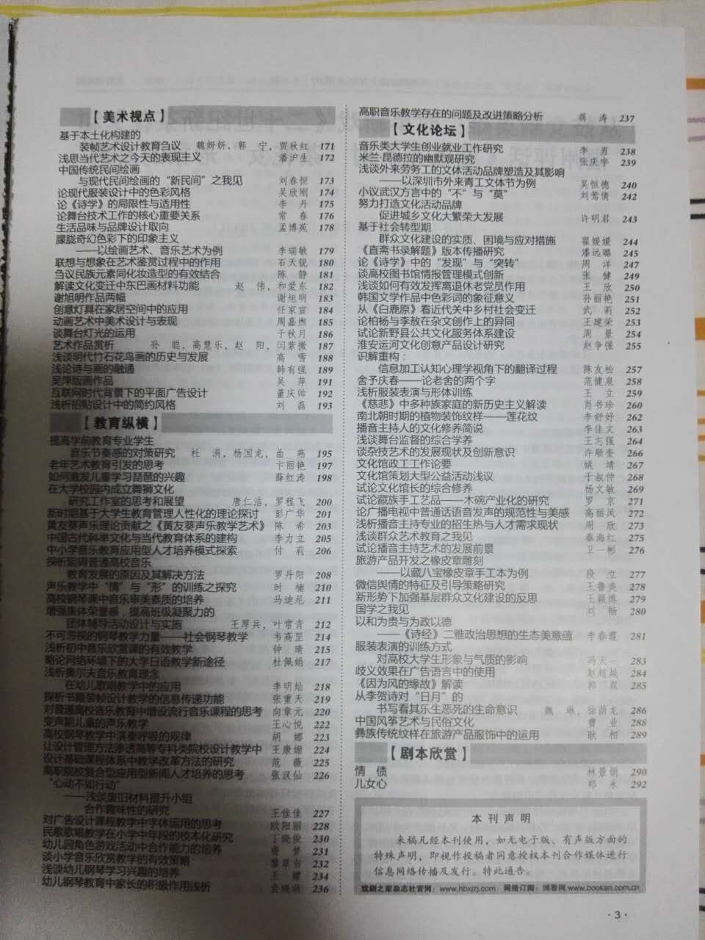
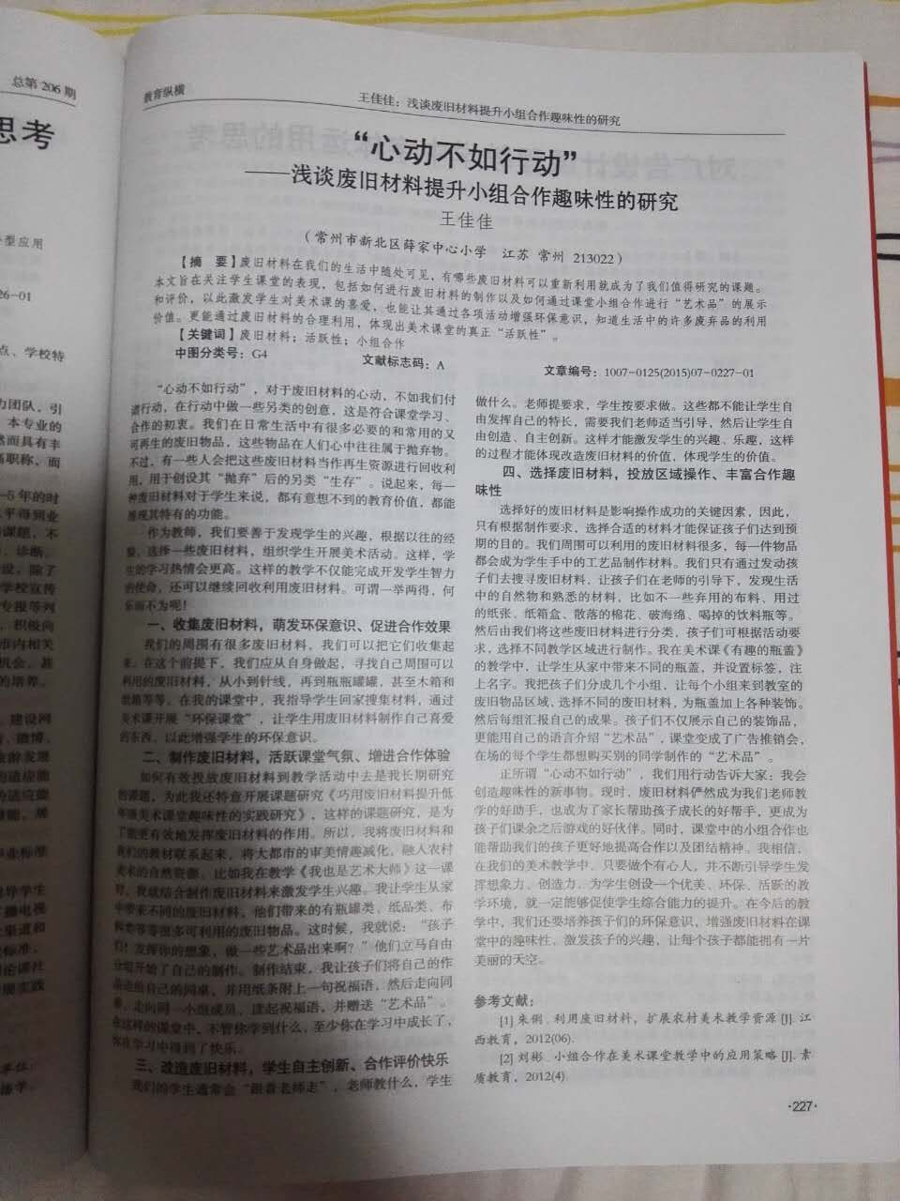
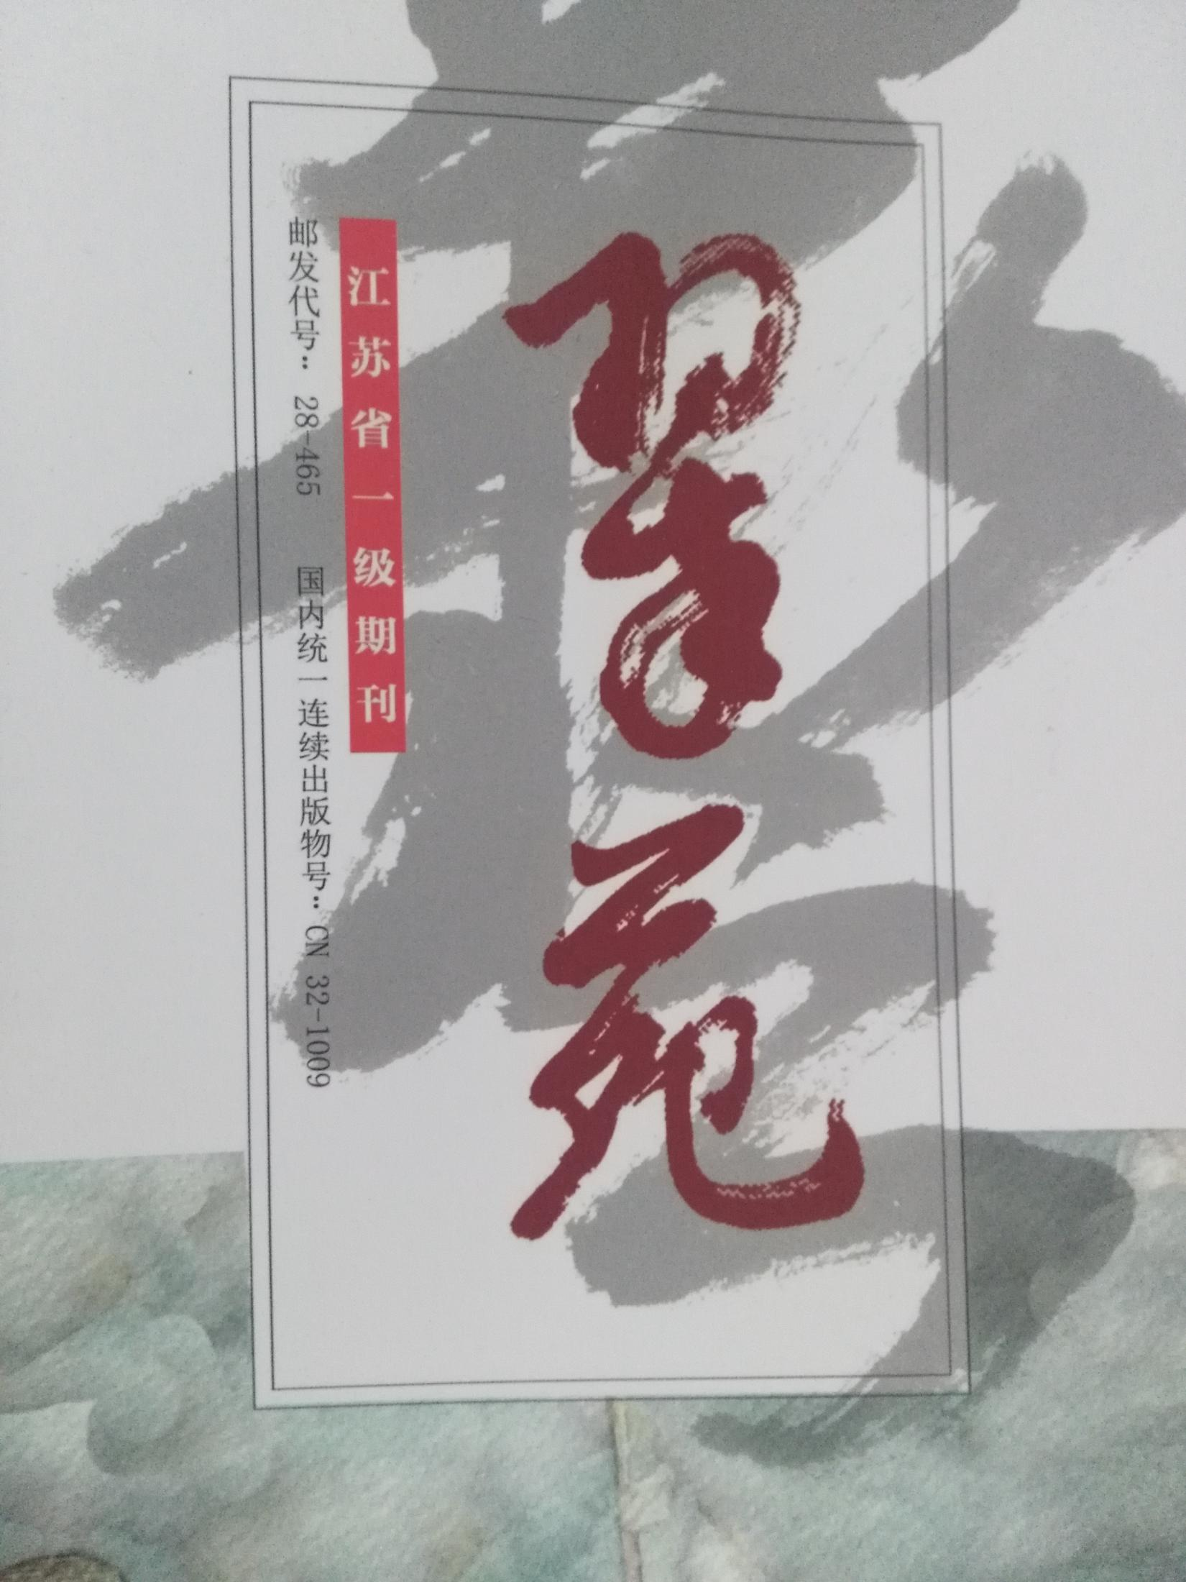
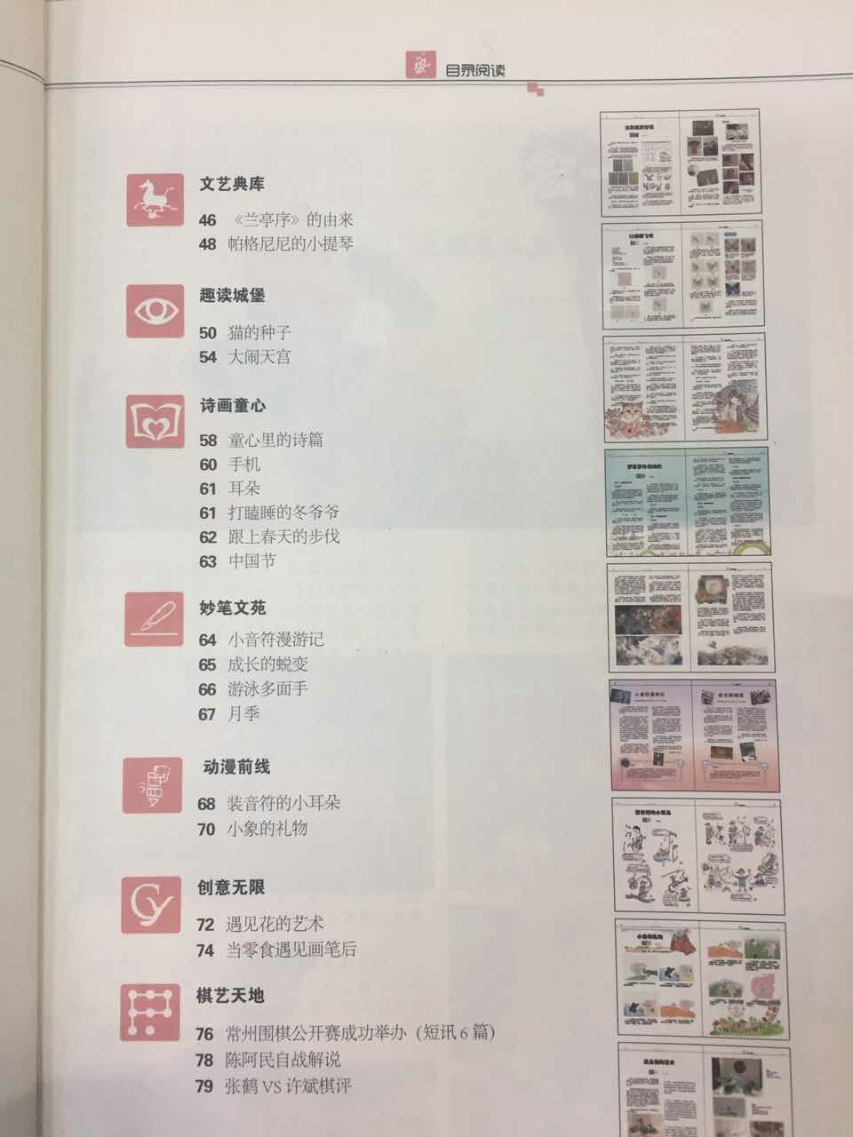
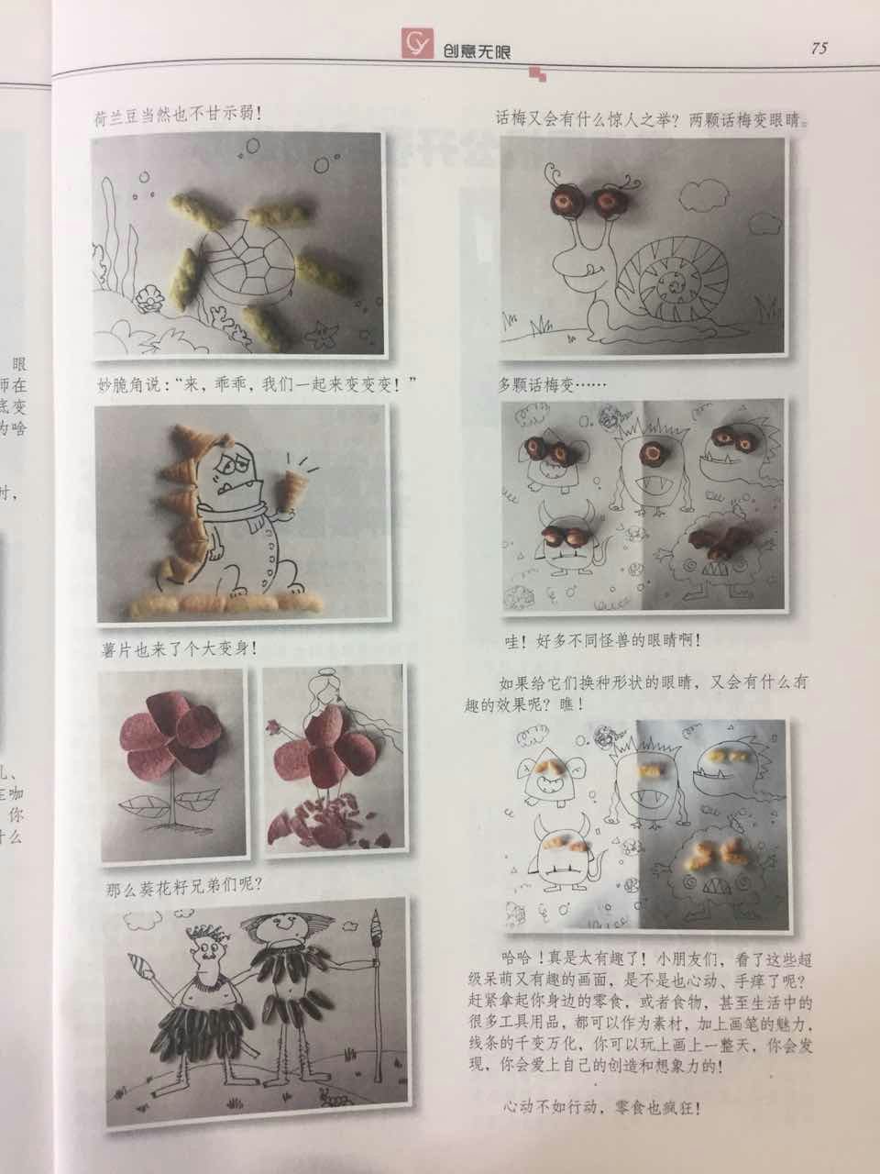
。。。。。。

Slide 27

三、运气就是，
机会恰好撞上了你的努力。

Slide 28
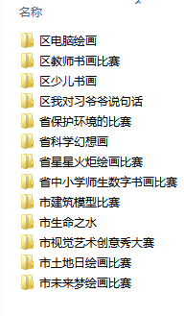

Slide 29
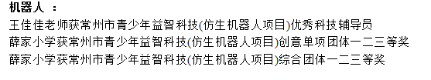
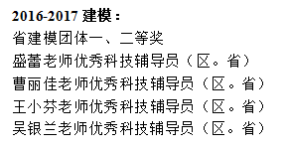

Slide 30
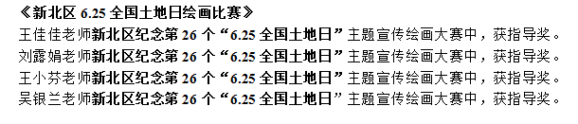



Slide 31


Slide 32



Slide 33


Slide 34

四、替未来的你，
抱抱现在的自己。

Slide 35



。。。。。。

Slide 36






。。。。。。

Slide 37
生命百度着思想的空间，教育人特有的情怀。总会让我们情不自禁搜索教育的方向。 我们都不是时代的对手，人生是一场单程的旅行，我们无法选择一份“好牌”，但我们必须时刻准备打好一副“有挑战的牌”。人生是一场修行，修心养慧，修身养性。最远的路是心路，最远的距离，不过进退之间。 人最可怕的不是物质的“贫困”，而是精神的“贫瘠”，激情的“干枯”，思想的“缺席”。 我们，教师，靠精神站立，靠专业行走。

Slide 38

谢谢聆听

